Slide 1
LUMA
เว็บสร้างและแต่งภาพด้วย AI
310-3311 Image Processing · Group 04 · CDTI CPE
Notes:
เปิด: LUMA ย่อจาก Learning-based Universal Media Artist เป็นเว็บแอปของกลุ่ม 04 ที่ให้ผู้ใช้สร้างภาพจากข้อความด้วย AI และแต่งภาพที่มีอยู่ด้วยเทคนิค Image Processing ที่เรียนในวิชานี้ ลำดับที่จะเล่า: ภาพรวมการใช้งาน 4 กล่อง เจาะทีละกล่อง โครงสร้างโปรเจกต์ ปัญหาที่เจอ และฟีเจอร์

Slide 2
ภาพรวม · ใครทำอะไร
ทีมมี 3 คน แบ่งงานตามส่วนของระบบ
ทุกส่วนต่อถึงกันผ่าน Backend
คนที่ 1 · Web Platform
คนที่ 2 · Data
คนที่ 3 · AI
หน้าเว็บ 6 หน้า
ฐานข้อมูล 5 ตาราง · migration
ตัวเรียก Forge สร้างภาพ
Backend: API · ล็อกอิน · คิวงาน
หน้าจัดการผู้ใช้ (admin)
Image Processing 5 ขั้น
Nginx ทางเข้าเดียว
ข้อมูลตัวอย่าง · สำรองข้อมูล
ใส่ tag · วัดผล
LUMA
Notes:
พูด: ก่อนเข้าเนื้อหา ขอบอกภาพรวมว่าใครทำอะไร ทีมมี 3 คน แบ่งงานตามส่วนของระบบ คนที่ 1 ทำ Web Platform คือหน้าเว็บทั้ง 6 หน้า Backend ที่มี API การล็อกอิน และคิวงาน รวมถึง Nginx คนที่ 2 ทำฐานข้อมูล: ออกแบบ 5 ตาราง ทำ migration ข้อมูลตัวอย่าง และการสำรองข้อมูล รวมถึงหน้าจัดการผู้ใช้ของ admin (PR #228) คนที่ 3 ทำส่วน AI: ตัวเรียก Forge สำหรับสร้างภาพ Image Processing 5 ขั้นตามเกณฑ์วิชา การใส่ tag และการวัดผล
ทุกส่วนต่อถึงกันผ่าน Backend ของคนที่ 1 หน้าเว็บไม่คุยกับ AI หรือฐานข้อมูลตรงๆ
รายละเอียด workflow ของแต่ละคนอยู่ในช่วงโครงสร้างโปรเจกต์ท้ายสไลด์
สไลด์ใช้คำว่า คนที่ 1 2 3 ตามเอกสารของ repo ถ้าจะใส่ชื่อจริง แก้ที่หัวคอลัมน์
ที่มา: docs/TEAM_AND_WORKFLOW.md

Slide 3
ภาพรวมการใช้งาน · 4 กล่อง
ล็อกอินครั้งเดียว แล้วทำได้ 2 อย่าง:
สร้างภาพใหม่ หรือแต่งภาพที่มีอยู่
2
3
สร้างภาพจาก prompt
คลังผลงาน
1
เข้าสู่ระบบ
เก็บภาพพร้อม tag
4
แต่งภาพที่อัปโหลด
เบลอ · หาใบหน้า · ลบพื้นหลัง
LUMA
Notes:
พูด: นี่คือทั้งระบบในภาพเดียว มี 4 กล่อง กล่อง 1 เข้าสู่ระบบ ต้องทำก่อนเสมอ กล่อง 2 พิมพ์ prompt ให้ AI สร้างภาพใหม่ กล่อง 3 คลังผลงาน ภาพที่สร้างถูกเก็บที่นี่พร้อม tag กล่อง 4 แต่งภาพที่อัปโหลดเอง 3 แบบ จากนี้จะเจาะทีละกล่องตามเลข
ถ้าถูกถาม: Image-to-Image กับ Smart Canvas ทีมตกลงตัดออก (issue #207, #153) ใช้กล่อง 4 แทน

Slide 4
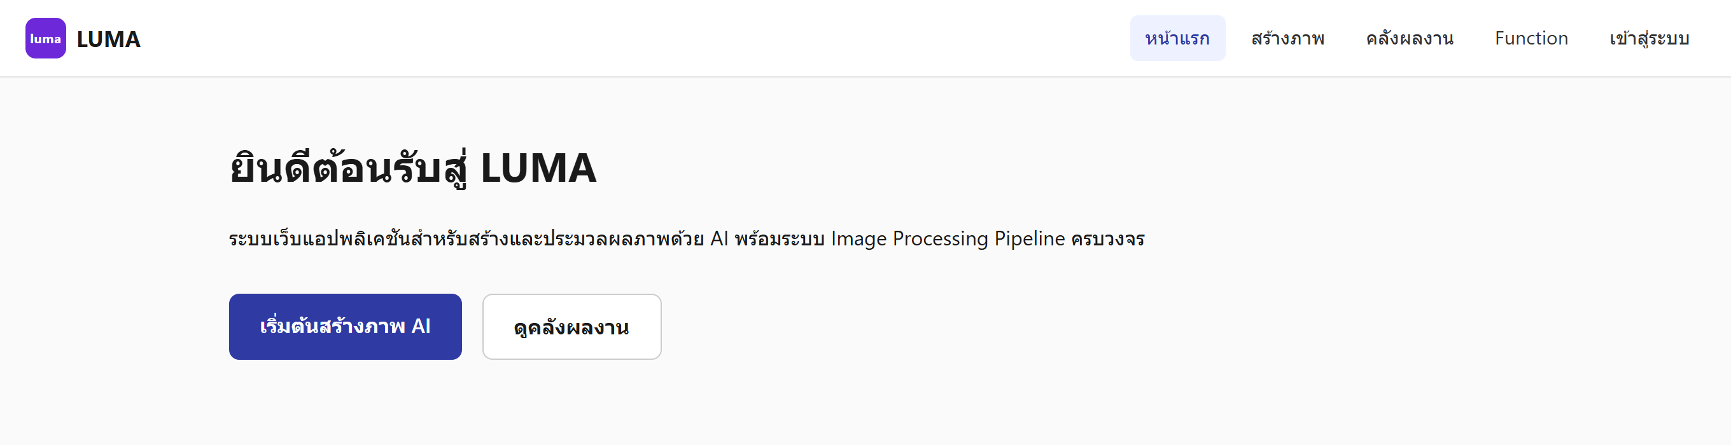
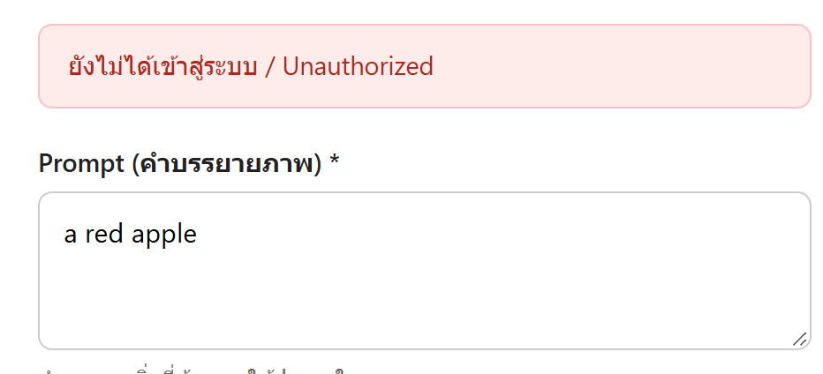
เริ่มที่หน้าแรก
หน้าแรกเปิดได้ทุกคน
แต่จะสร้างภาพต้องล็อกอินก่อน
หน้าแรกของเว็บ
ยังไม่ล็อกอิน แล้วกดสร้างภาพ
กด เริ่มต้นสร้างภาพ AI → ไปหน้าสร้างภาพ
✗ ระบบปฏิเสธ ไม่มีงานเข้าคิว
กด ดูคลังผลงาน → ไปหน้าคลังผลงาน
LUMA
Notes:
พูด: เริ่มจากหน้าแรก มีปุ่มไปหน้าสร้างภาพกับคลังผลงาน และเมนูด้านบน หน้าแรกเปิดดูได้โดยไม่ต้องล็อกอิน
ภาพขวา: ทดสอบเปิดหน้าสร้างภาพโดยยังไม่ล็อกอิน พิมพ์ prompt แล้วกดสร้าง ระบบตอบว่า ยังไม่ได้เข้าสู่ระบบ (รหัส 401) งานไม่ถูกสร้าง คนนอกจึงใช้เครื่อง AI ไม่ได้
ทดสอบจริงในสำเนาของ main เมื่อ 14 ต.ค. 2569
ของที่เจอ: ถ้าเปิดหน้าคลังผลงานโดยยังไม่ล็อกอิน หน้าเว็บขึ้นว่า ไม่สามารถเชื่อมต่อเซิร์ฟเวอร์เพื่อโหลดรูปภาพได้ ซึ่งไม่ตรงสาเหตุจริง (สาเหตุจริงคือยังไม่ล็อกอิน) อยู่ในสไลด์ขั้นต่อไป

Slide 5
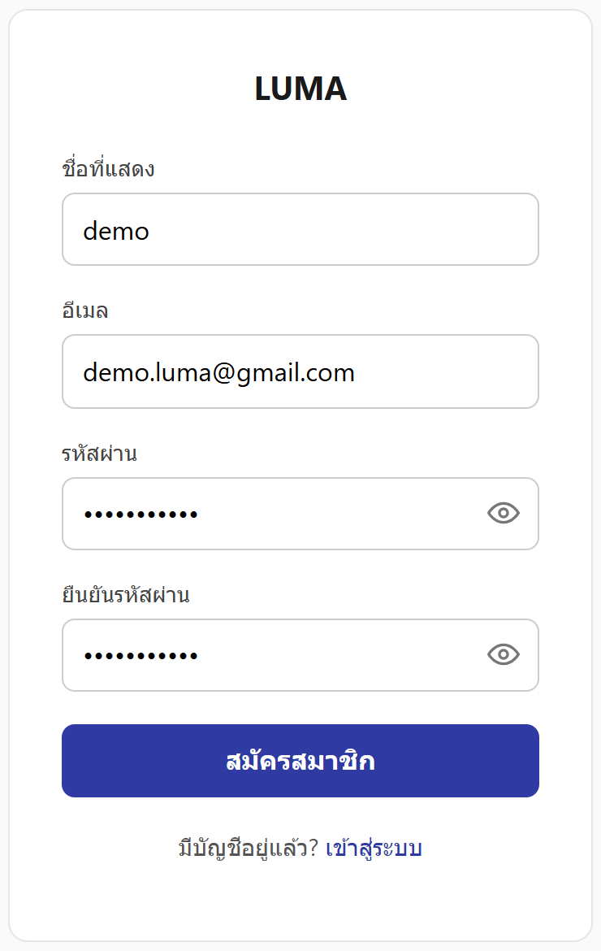
เจาะกล่อง 1 · สมัครสมาชิก
สมัครสมาชิก: ระบบตรวจ 3 อย่างก่อนรับ
และไม่เก็บรหัสผ่านตัวจริง
กดปุ่ม สมัครสมาชิก
Backend ตรวจ 3 อย่าง: อีเมล · รหัสผ่าน · ชื่อซ้ำ
บันทึกผู้ใช้ใหม่ รหัสผ่านเก็บเป็น hash
พาไปหน้าเข้าสู่ระบบ พร้อมข้อความว่าสมัครสำเร็จ
LUMA
Notes:
พูด: ภาพซ้ายคือหน้าสมัครสมาชิกจริง ตอนกดสมัคร backend ตรวจ 3 อย่างตามเลข 1) อีเมลต้องเป็น @cdti.ac.th หรือ @gmail.com 2) รหัสผ่านอย่างน้อย 8 ตัว 3) ชื่อกับอีเมลต้องไม่ซ้ำกับคนที่มีอยู่ โดยไม่สนตัวพิมพ์เล็กใหญ่ ผ่านครบจึงบันทึกลงตาราง users รหัสผ่านถูกแปลงเป็น hash ก่อนเก็บ (เห็นของจริงในสไลด์ตาราง users)
ไฟล์: frontend/pages/register.html → backend/app/routes/auth.py
ภาพจับจากสำเนาของ main เมื่อ 14 ต.ค. 2569 บัญชีในภาพเป็นบัญชีทดสอบ

Slide 6
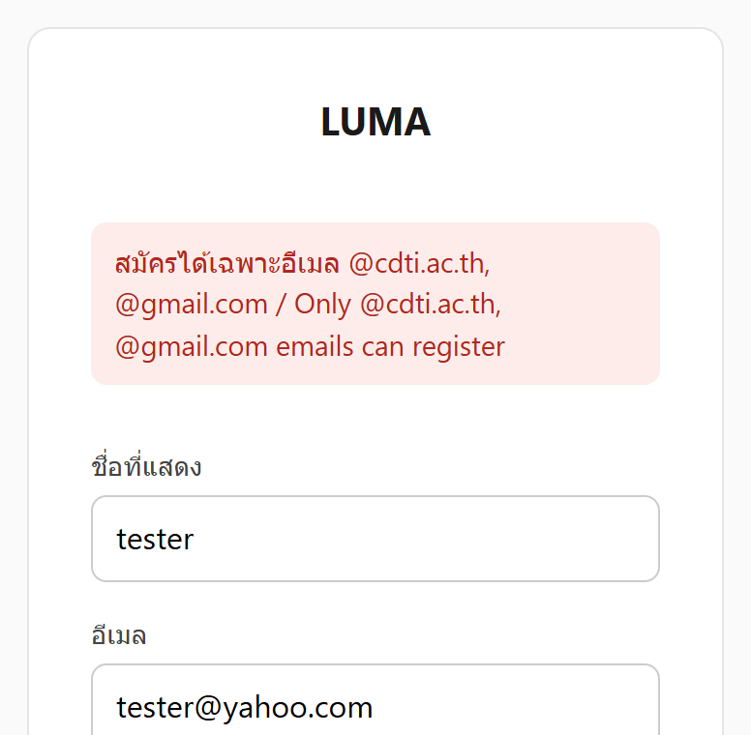
เจาะกล่อง 1 · สมัครสมาชิก · ทดสอบ
หน้าสมัคร: ใส่ผิด 7 แบบ
ระบบบอกสาเหตุทุกแบบ
ลองใส่ | ผล | ที่หน้าเว็บขึ้น
ไม่กรอกอะไรเลย | ✗ | กรอกข้อมูลให้ครบทุกช่อง
อีเมลไม่มี @ | ✗ | กรุณาระบุอีเมลที่ถูกต้อง
อีเมล @yahoo.com | ✗ | สมัครได้เฉพาะอีเมล @cdti.ac.th, @gmail.com
รหัสผ่าน 7 ตัว (ต้อง 8 ขึ้นไป) | ✗ | รหัสผ่านต้องยาวอย่างน้อย 8 ตัวอักษร
ยืนยันรหัสผ่านไม่ตรง | ✗ | รหัสผ่านทั้งสองช่องไม่ตรงกัน
ชื่อ 81 ตัวอักษร (เกิน 80) | ✗ | ชื่อแสดงผลยาวได้ไม่เกิน 80 ตัวอักษร
อีเมลที่สมัครไปแล้ว | ✗ | อีเมลหรือชื่อนี้ถูกใช้แล้ว
ถูกทุกช่อง | ✓ | สมัครสมาชิกสำเร็จเรียบร้อย!
LUMA
Notes:
พูด: ตารางนี้คือผลทดสอบจริง 8 กรณีของหน้าสมัคร ภาพซ้ายคือกรณีที่ 3 ใช้อีเมล @yahoo.com ระบบขึ้นข้อความบอกว่าสมัครได้เฉพาะโดเมนไหน
ขีดจำกัดที่ตั้งไว้: ชื่อไม่เกิน 80 ตัวอักษร อีเมลไม่เกิน 255 ตัวอักษร รหัสผ่านอย่างน้อย 8 ตัว โดเมนอีเมลต้องเป็น cdti.ac.th หรือ gmail.com
กรณี 1, 4, 5 หน้าเว็บตรวจเองก่อนส่ง ไม่มีคำขอไปถึง backend กรณี 2, 3, 6, 7 backend เป็นคนปฏิเสธ (รหัส 400) กรณีสุดท้ายได้รหัส 201 แล้วพาไปหน้าล็อกอิน
กรณีอีเมลซ้ำ ข้อความบอกว่า อีเมลหรือชื่อนี้ถูกใช้แล้ว ไม่บอกว่าเป็นอีเมลหรือชื่อที่ซ้ำ
ข้อความจริงเป็นสองภาษา ไทยกับอังกฤษ ในตารางตัดมาเฉพาะส่วนภาษาไทย ผลดิบอยู่ในไฟล์ shots/full_errors/results.json

Slide 7
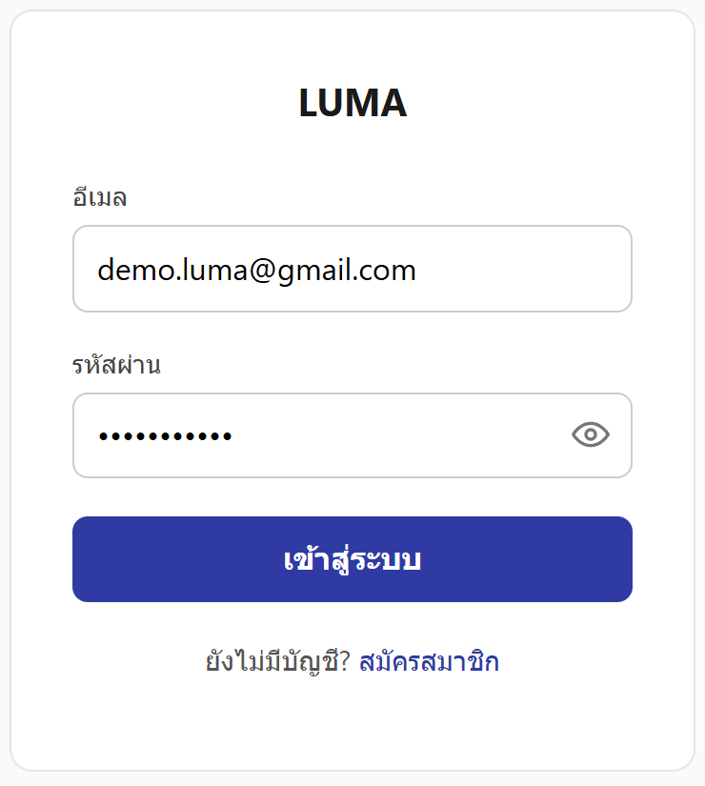
เจาะกล่อง 1 · เข้าสู่ระบบ
ล็อกอินผ่านแล้วระบบจำผู้ใช้ไว้
และมีตัวกันการเดารหัสผ่าน
กดปุ่ม เข้าสู่ระบบ
Backend เทียบรหัสผ่านกับ hash ที่เก็บไว้
จำผู้ใช้ไว้ด้วย session cookie
พาไปหน้าสร้างภาพ
LUMA
Notes:
พูด: ภาพซ้ายคือหน้าเข้าสู่ระบบจริง ทุกอย่างในระบบต้องล็อกอินก่อน ทั้งการสร้างภาพ การดูคลังผลงาน และการแต่งภาพ เพื่อให้ภาพผูกกับเจ้าของ และไม่ให้คนนอกมาใช้เครื่อง AI
ล็อกอินผ่านแล้วได้ session cookie และ csrf_token ที่ทุกคำขอแก้ข้อมูลต้องแนบมา กันเว็บอื่นส่งคำขอแทนผู้ใช้
ตัวกันเดารหัสมี 2 ชั้น: backend นับ 5 ครั้งผิดใน 60 วินาทีต่อบัญชี และ Nginx จำกัด 30 ครั้งต่อนาทีต่อ IP
ตัวกันเดารหัสของ backend ทดสอบจริงแล้วเมื่อ 14 ต.ค. (สไลด์ถัดไป) ส่วนของ Nginx อ่านจากไฟล์ตั้งค่า ไม่ได้ทดสอบ

Slide 8
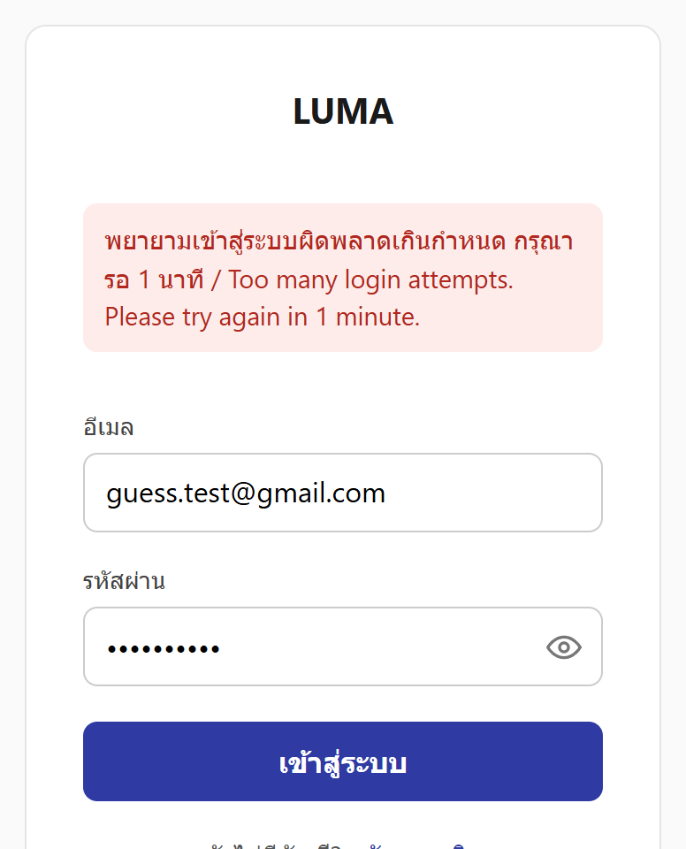
เจาะกล่อง 1 · เข้าสู่ระบบ · ทดสอบ
รหัสผิดกับไม่มีบัญชี ขึ้นข้อความเดียวกัน
เดาผิดติดกัน 5 ครั้ง ครั้งที่ 6 ถูกบล็อก
ลองใส่ | ผล | ที่หน้าเว็บขึ้น
ไม่กรอกอะไรเลย | ✗ | กรุณากรอกอีเมลและรหัสผ่าน
อีเมลถูก รหัสผ่านผิด | ✗ | อีเมลหรือรหัสผ่านไม่ถูกต้อง
อีเมลที่ไม่มีในระบบ | ✗ | อีเมลหรือรหัสผ่านไม่ถูกต้อง
เดาผิดติดกัน ครั้งที่ 1 ถึง 5 | ✗ | อีเมลหรือรหัสผ่านไม่ถูกต้อง
เดาผิดติดกัน ครั้งที่ 6 | ✗ | พยายามเข้าสู่ระบบผิดพลาดเกินกำหนด กรุณารอ 1 นาที
อีเมลและรหัสผ่านถูก | ✓ | เข้าได้ ไปหน้าสร้างภาพ
LUMA
Notes:
พูด: ผลทดสอบจริง 6 กรณีของหน้าล็อกอิน ภาพซ้ายคือครั้งที่ 6 ที่ถูกบล็อก
จุดที่ตั้งใจออกแบบ: รหัสผ่านผิด กับ อีเมลที่ไม่มีในระบบ ขึ้นข้อความเดียวกัน คนที่มาเดาจึงไม่รู้ว่าอีเมลนี้มีบัญชีอยู่หรือเปล่า
ขีดจำกัดที่ตั้งไว้: ผิดได้ 5 ครั้งใน 60 วินาทีต่ออีเมล ครั้งถัดไปได้รหัส 429 ต้องรอ 1 นาที ระหว่างที่ถูกบล็อก ต่อให้ใส่รหัสถูกก็เข้าไม่ได้ คนเดาจึงแยกไม่ออกว่าเดาถูกแล้วหรือยัง (ข้อหลังอ่านจากโค้ด ไม่ได้ทดสอบ)
ชั้นที่สองคือ Nginx จำกัด 30 ครั้งต่อนาทีต่อ IP (อ่านจากไฟล์ตั้งค่า ไม่ได้ทดสอบ เพราะสำเนาไม่ได้รันผ่าน Nginx)
ทดสอบจริงในสำเนาเมื่อ 14 ต.ค. 2569 ใช้อีเมลสมมติ guess.test@gmail.com

Slide 9
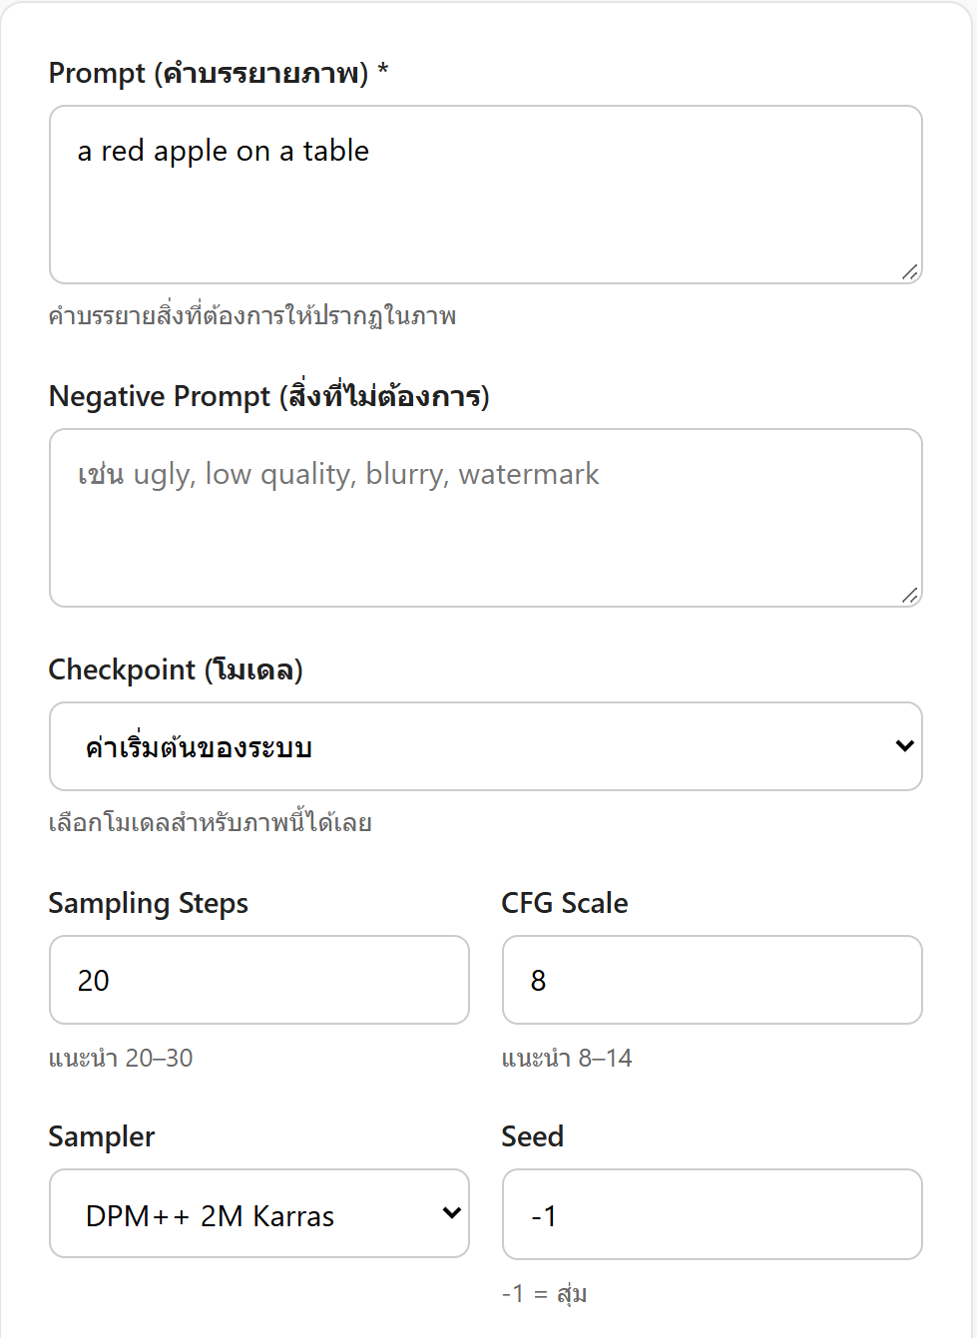
เจาะกล่อง 2 · สร้างภาพ
พิมพ์ prompt ปรับค่าได้ 6 อย่าง แล้วกดสร้าง
หน้าเว็บบอกสถานะตลอดจนได้ภาพ
กดปุ่ม สร้างภาพ (Generate)
ปุ่มกดซ้ำไม่ได้ระหว่างรอ
ขึ้นสถานะ: อยู่ในคิว → AI กำลังสร้างภาพ
ภาพขึ้นทางขวา พร้อมรายละเอียดและปุ่มดาวน์โหลด
LUMA
Notes:
พูด: ภาพซ้ายคือฟอร์มจริงของหน้าสร้างภาพ ผู้ใช้พิมพ์ prompt บอกสิ่งที่อยากได้ และ negative prompt บอกสิ่งที่ไม่อยากได้ แล้วปรับได้ 6 อย่าง 1) โมเดลที่ใช้สร้าง 2) Sampling Steps จำนวนรอบที่ AI ค่อยๆ ลบ noise 3) CFG Scale ให้ AI ทำตาม prompt เคร่งแค่ไหน 4) Sampler วิธีลบ noise 5) Seed เลขตั้งต้นของการสุ่ม ใส่เลขเดิมได้ภาพเดิม 6) ขนาดภาพ
ค่าเริ่มต้น: steps 20, CFG 8 (อาจารย์แนะนำ 8 ถึง 14), sampler DPM++ 2M Karras, seed -1 คือสุ่ม, ขนาด 512
ไฟล์: frontend/pages/generate.html, js/generate.js

Slide 10
เจาะกล่อง 2 · สร้างภาพ · ขีดจำกัด
ทุกช่องของหน้าสร้างภาพมีขีดจำกัด
ตั้งไว้ที่ backend และตรวจก่อนงานเข้าคิว
ช่อง | ขีดจำกัดที่ตั้งไว้ | ค่าเริ่มต้น
Prompt | ไม่เกิน 1000 ตัวอักษร · วงเล็บซ้อนไม่เกิน 20 ชั้น | ต้องกรอก
Negative Prompt | เหมือน Prompt | เว้นว่างได้
Sampling Steps | 1 ถึง 50 (จำนวนเต็ม) | 20
CFG Scale | 1.0 ถึง 30.0 | 8
Sampler | เลือกได้ 4 แบบจากรายการ | DPM++ 2M Karras
Seed | -1 (สุ่ม) หรือ 0 ถึง 4,294,967,295 | -1
ขนาดภาพ | 512, 768 หรือ 1024 px | 512 × 512
LUMA
Notes:
พูด: ตอบคำถามว่าช่องอย่าง Sampling Steps กับ CFG Scale ตั้งขีดจำกัดไว้ไหม ตั้งไว้ทุกช่อง ตามตารางนี้ ค่าทั้งหมดอ่านจากโค้ด backend (routes/api.py) และตรงกับผลทดสอบในสไลด์ถัดไป
Steps: 1 ถึง 50 หน้าเว็บแนะนำ 20 ถึง 30 · CFG Scale: 1.0 ถึง 30.0 หน้าเว็บแนะนำ 8 ถึง 14 ตามที่อาจารย์สอน (Lecture 2 หน้า 10) · Seed สูงสุดคือ 2 ยกกำลัง 32 ลบ 1 เท่ากับค่าสูงสุดที่ Forge สุ่มเอง · Sampler 4 แบบในหน้าเว็บ: DPM++ 2M Karras, Euler a, Euler, DDIM · ความยาว prompt และความลึกวงเล็บตั้งจากการทดลองว่าตัวแยก prompt ของ Forge เริ่มช้าหรือค้างที่เท่าไร
ค่าเริ่มต้นและขีดจำกัดของ prompt ปรับได้ในไฟล์ config ของ backend
ของที่เจอ ต้องพูดตรงๆ ถ้าถูกถาม: ในหน้าเว็บ ช่อง CFG Scale เขียน max ไว้ 20 แต่ backend รับถึง 30 และฟอร์มปิดการตรวจของ browser ไว้ ตัวเลขสองที่จึงไม่ตรงกัน ค่า 25 ผมอ่านจากโค้ดว่าผ่าน ไม่ได้ทดสอบ

Slide 11
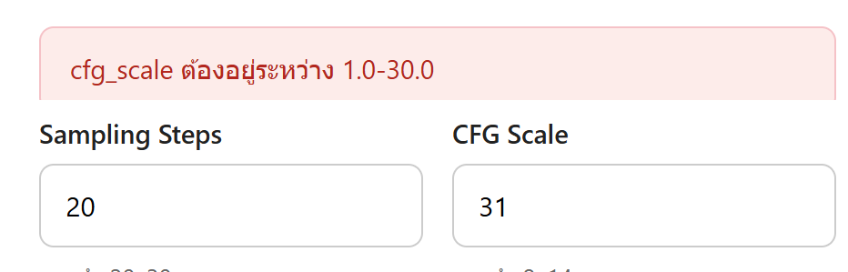
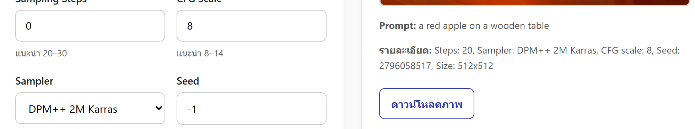
เจาะกล่อง 2 · สร้างภาพ · ทดสอบ
ช่องตัวเลข: ค่าที่เกินช่วงถูกปฏิเสธ
แต่มี 2 ค่าที่ระบบแก้ให้เองโดยไม่บอก
CFG Scale = 31
ลองใส่ | ผล | ที่หน้าเว็บขึ้น
Steps = 20 | ✓ | ได้ภาพ
Steps = -1 หรือ 51 | ✗ | steps ต้องอยู่ระหว่าง 1-50
Steps = 0 | ! | ได้ภาพ แต่ระบบใช้ 20 แทน
Steps = 2.5 | ! | ได้ภาพ แต่ระบบใช้ 2 แทน
CFG Scale = 0.5 หรือ 31 | ✗ | cfg_scale ต้องอยู่ระหว่าง 1.0-30.0
Seed = -5 | ! | ช่องกลับเป็น -1 เองทันที
Steps = 0 แต่ภาพที่ได้ใช้ 20
LUMA
Notes:
พูด: ผลทดสอบจริงของช่องตัวเลข เครื่องหมายกากบาทคือระบบปฏิเสธพร้อมข้อความ และไม่มีงานเข้าคิว ไม่มีอะไรไปถึงเครื่อง AI
เครื่องหมายตกใจบนพื้นเหลืองคือของที่เจอจากการทดสอบนี้ ระบบไม่ปฏิเสธ แต่เปลี่ยนค่าให้เองโดยไม่บอกผู้ใช้ มี 2 กรณี: พิมพ์ Steps เป็น 0 หน้าเว็บส่ง 20 ไปแทน (ภาพล่างซ้าย: ช่องยังเป็น 0 แต่รายละเอียดภาพเขียน Steps: 20) และพิมพ์ 2.5 หน้าเว็บตัดเหลือ 2 ต้นเหตุอยู่ที่ generate.js บรรทัด 59 ที่ใช้ parseInt แล้วตามด้วยค่าสำรอง 20 ยังไม่มี issue
กรณี Seed เป็นการออกแบบ: ค่าต่ำกว่า -1 ไม่มีความหมาย ช่องจึงกลับเป็น -1 คือสุ่ม ตั้งแต่ตอนออกจากช่อง
ทดสอบจริงในสำเนากับ Forge จริงเมื่อ 14 ต.ค. 2569

Slide 12
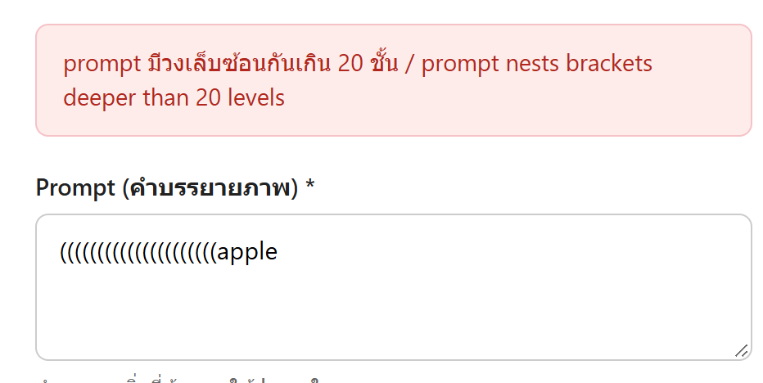
เจาะกล่อง 2 · สร้างภาพ · ทดสอบ
ช่อง prompt: ยาวเกินหรือวงเล็บผิดรูปถูกปฏิเสธ
วงเล็บเปิดที่ไม่ปิด 1 ตัว ยังสร้างภาพได้
วงเล็บเปิดซ้อน 21 ชั้น
ลองใส่ | ผล | ที่หน้าเว็บขึ้น
ไม่พิมพ์ prompt | ✗ | กรุณากรอก Prompt สำหรับสร้างภาพ
ยาว 1001 ตัวอักษร | ✗ | prompt ยาวได้ไม่เกิน 1000 ตัวอักษร
วงเล็บเปิดซ้อน 21 ชั้น | ✗ | prompt มีวงเล็บซ้อนกันเกิน 20 ชั้น
(apple:1.2.3) | ✗ | น้ำหนักใน (คำ:น้ำหนัก) ต้องเป็นตัวเลข
a red (apple … ไม่ปิดวงเล็บ | ✓ | ได้ภาพตามปกติ
LUMA
Notes:
พูด: ผลทดสอบจริงของช่อง prompt ภาพซ้ายคือกรณีวงเล็บเปิดซ้อน 21 ชั้น
ทำไมต้องตรวจวงเล็บ: Forge มีไวยากรณ์ของ prompt วงเล็บกลมใช้เพิ่มน้ำหนักคำ เช่น (cat:1.2) ทีมทดลองกับตัวแยก prompt ของ Forge แล้วพบว่า 3 แบบทำให้งานพังหรือค้าง คือ ยาวมาก วงเล็บซ้อนลึกมาก และน้ำหนักที่ไม่ใช่ตัวเลข จึงปฏิเสธตั้งแต่ backend ก่อนเปลืองเครื่อง AI
คำตอบของคำถามว่าใส่วงเล็บเปิดแล้วไม่ปิดจะเกิดอะไร: ผ่าน ได้ภาพ เพราะ Forge อ่านวงเล็บที่ไม่ครบคู่เป็นข้อความธรรมดา ตัวตรวจตั้งใจไม่ปฏิเสธ รอบนี้ทดสอบกับ Forge จริงแล้ว ได้ภาพจริง
Negative prompt ถูกตรวจด้วยกติกาเดียวกัน (อ่านจากโค้ด ไม่ได้ทดสอบแยก)
ทดสอบจริงในสำเนากับ Forge จริงเมื่อ 14 ต.ค. 2569

Slide 13
เจาะกล่อง 2 · สร้างภาพ
กดสร้างภาพแล้วเว็บตอบทันที
งานจริงไปทำต่อในคิว หน้าเว็บไม่ค้าง
หน้าเว็บ
① prompt
Backend
③ งานจากคิว
AI-engine
④ สร้างภาพ
Forge
② รับแล้ว
⑥ ภาพ
⑤ ภาพ
หน้าเว็บได้คำตอบทันที ไม่ต้องรอจนภาพเสร็จ
LUMA
Notes:
พูด: การสร้างภาพใช้เวลานาน ถ้าให้หน้าเว็บรอจนภาพเสร็จ หน้าเว็บจะค้าง ทีมจึงทำคิวงานที่ backend ไล่ตามเลข 1) หน้าเว็บส่ง prompt กับค่าที่ตั้ง 2) backend ตรวจค่า บันทึกงานลงตาราง jobs แล้วตอบกลับทันทีว่ารับแล้ว (ป้ายสีเหลือง) 3) worker ใน backend หยิบงานจากคิวส่งให้ AI-engine 4) AI-engine เรียก Forge สร้างภาพ 5) และ 6) ภาพเดินทางกลับมาที่ backend
ตัวเลขถ้าถูกถาม (บอสสั่งไม่ใส่บนสไลด์): มีคิว หน้าเว็บได้คำตอบใน 0.017 วินาที ไม่มีคิวต้องรอ 10.04 วินาที ค่ากลาง 15 ครั้ง ที่มา samples/benchmark/QUEUE_REPORT.md วัดกับ Forge ปลอมที่ตั้งให้หน่วง 10 วินาที
ต้องพูดตรงๆ: คิวไม่ได้ทำให้สร้างภาพเร็วขึ้น worker มี 1 ตัวทำทีละงาน สิ่งที่ได้คือหน้าเว็บไม่ค้าง

Slide 14
เจาะกล่อง 2 · สร้างภาพ
งานทุกงานมีสถานะให้หน้าเว็บตามดู
งานที่ล้มบอกเหตุผล ไม่ค้างเงียบ
เสร็จ
✓ ได้ภาพ
รอคิว
กำลังสร้าง
ล้ม
ทำทีละงาน ตามลำดับ
✗ บอกเหตุผล
LUMA
Notes:
พูด: งานในคิวมี 4 สถานะ รอคิว กำลังสร้าง เสร็จ และล้ม หน้าเว็บถามสถานะเป็นระยะ ระหว่างรอแสดงข้อความว่าอยู่ในคิวหรือ AI กำลังสร้างภาพ พอเสร็จก็โหลดภาพมาแสดง
ถ้าสร้างไม่สำเร็จ เช่น เครื่อง AI ไม่ตอบ งานจะเป็นสถานะล้มพร้อมเหตุผล และหน้าเว็บแสดงเหตุผลนั้นให้ผู้ใช้ ระบบไม่ลองใหม่เอง ผู้ใช้กดส่งใหม่
กรณี backend ดับกลางทาง: งานที่ค้างสถานะกำลังสร้างนานเกิน 240 วินาทีถูกเอากลับเข้าคิว
ไฟล์: backend/app/services/job_queue.py · ตาราง jobs คอลัมน์ status: pending, running, done, failed

Slide 15
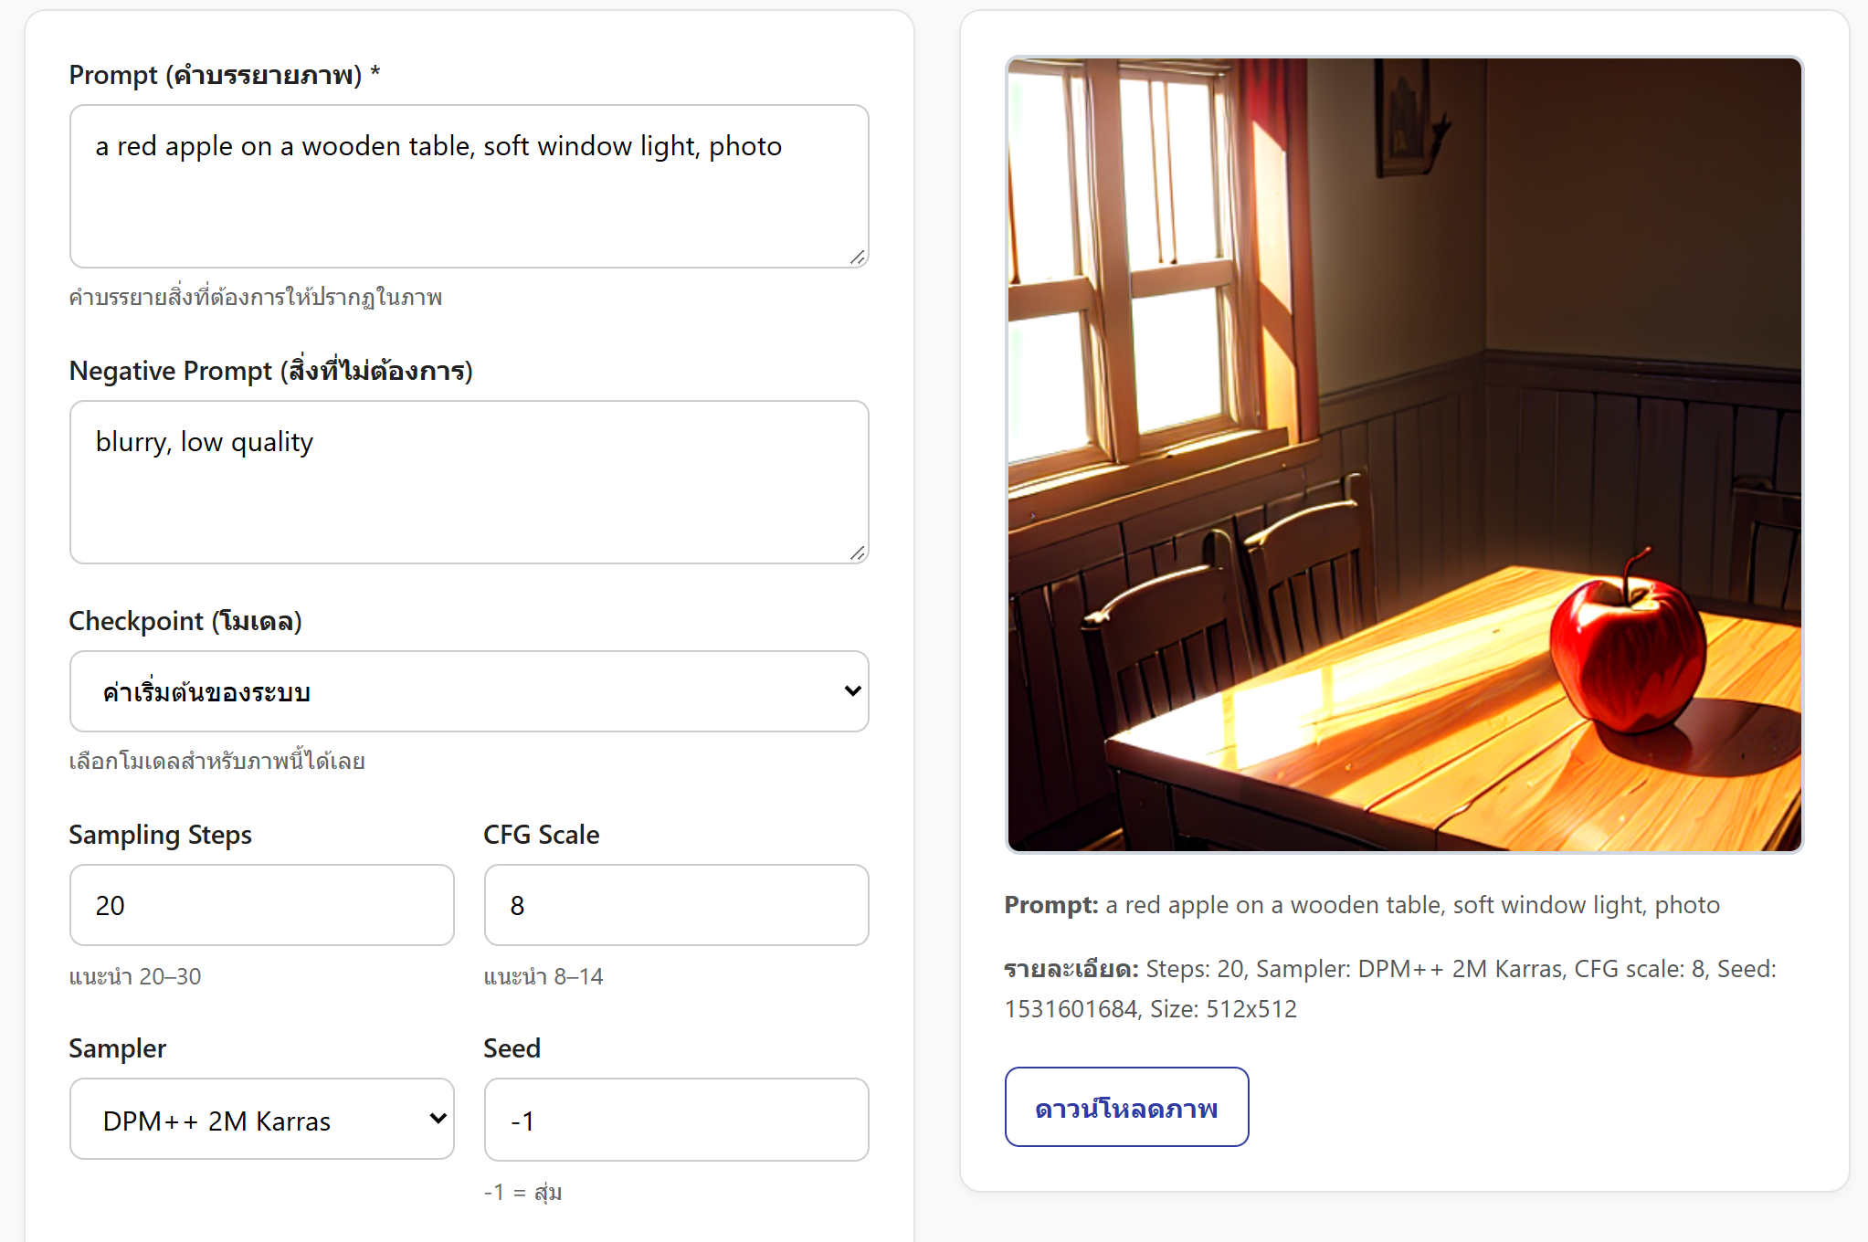
เจาะกล่อง 2 · สร้างภาพ
ภาพที่ได้ถูกเก็บและใส่ tag ให้เอง
ก่อนไปอยู่ในคลังผลงาน
เก็บเป็นไฟล์
ใส่ tag อัตโนมัติ
เข้าคลังผลงาน
LUMA
Notes:
พูด: ภาพซ้ายคือหน้าสร้างภาพจริงหลังได้ผล ใช้ prompt ว่า a red apple on a wooden table, soft window light, photo ใต้ภาพบอกค่าที่ใช้และ seed ที่ใช้จริง เอา seed นี้ไปสร้างซ้ำได้ภาพเดิม
พอภาพกลับมาถึง backend มี 3 อย่างเกิดขึ้น หนึ่ง เก็บภาพเป็นไฟล์ PNG ตั้งชื่อด้วยรหัสสุ่ม (uuid4) ไม่ชนกัน และเก็บนอกโฟลเดอร์ที่เปิดให้ทุกคนโหลด สอง ส่งภาพไปขอ tag จากขั้นที่ 4 ของ Image Processing ซึ่งดูสี ความสว่าง และรูปทรงของภาพ ภาพนี้ได้ tag warm, high-contrast, square-orientation สาม บันทึกลงตาราง assets ผูกกับเจ้าของและ tag
ถ้าขั้นใส่ tag ล้ม งานไม่ล้มตาม ผู้ใช้ยังได้ภาพ แค่ไม่มี tag
ภาพนี้สร้างด้วย Forge จริงบนเครื่องของบอส (reForge) ผ่านสำเนาของ main เมื่อ 14 ต.ค. 2569
ต้องพูดตรงๆ ถ้าถูกถาม: tag มาจากกฎ threshold ไม่ใช่โมเดลเรียนรู้ และยังไม่ได้วัดความแม่นกับ label ที่คนตรวจ

Slide 16
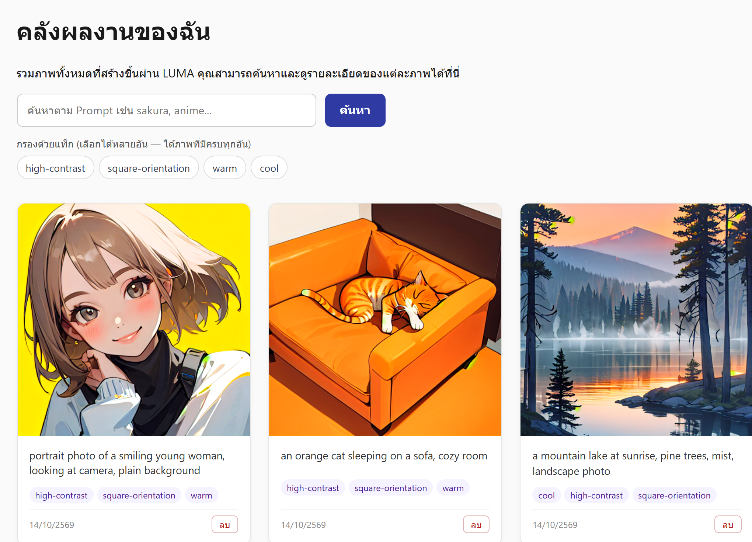
เจาะกล่อง 3 · คลังผลงาน
คลังผลงานค้นจากคำใน prompt ได้
และกรองด้วย tag หลายตัวพร้อมกัน
พิมพ์คำค้นแล้วกด ค้นหา หรือกด tag
Backend กรองเฉพาะภาพของผู้ใช้คนนี้
แสดงภาพที่ตรง ใหม่สุดขึ้นก่อน
กด ลบ → ถามยืนยัน → ลบถาวร
LUMA
Notes:
พูด: ภาพซ้ายคือหน้าคลังผลงานจริง หลังสร้างภาพไป 4 ภาพ ใต้ภาพแต่ละใบเห็น prompt และ tag ที่ระบบใส่ให้ แถวบนมีช่องค้นหากับปุ่ม tag
พิมพ์คำค้นเพื่อหาจากคำใน prompt หรือกดเลือก tag เพื่อกรอง เลือกหลาย tag ได้ และภาพต้องมีครบทุก tag ที่เลือก (แบบ AND) ผลเรียงจากใหม่ไปเก่า แบ่งหน้าละ 20 ภาพ ลบภาพได้
backend กรองด้วย user_id ของคนที่ล็อกอินก่อนเสมอ จึงเห็นเฉพาะภาพของตัวเอง
ไฟล์: frontend/pages/gallery.html, js/gallery.js → backend/app/routes/api.py (GET /api/assets)
ภาพทั้ง 4 สร้างด้วย Forge จริงเมื่อ 14 ต.ค. 2569

Slide 17
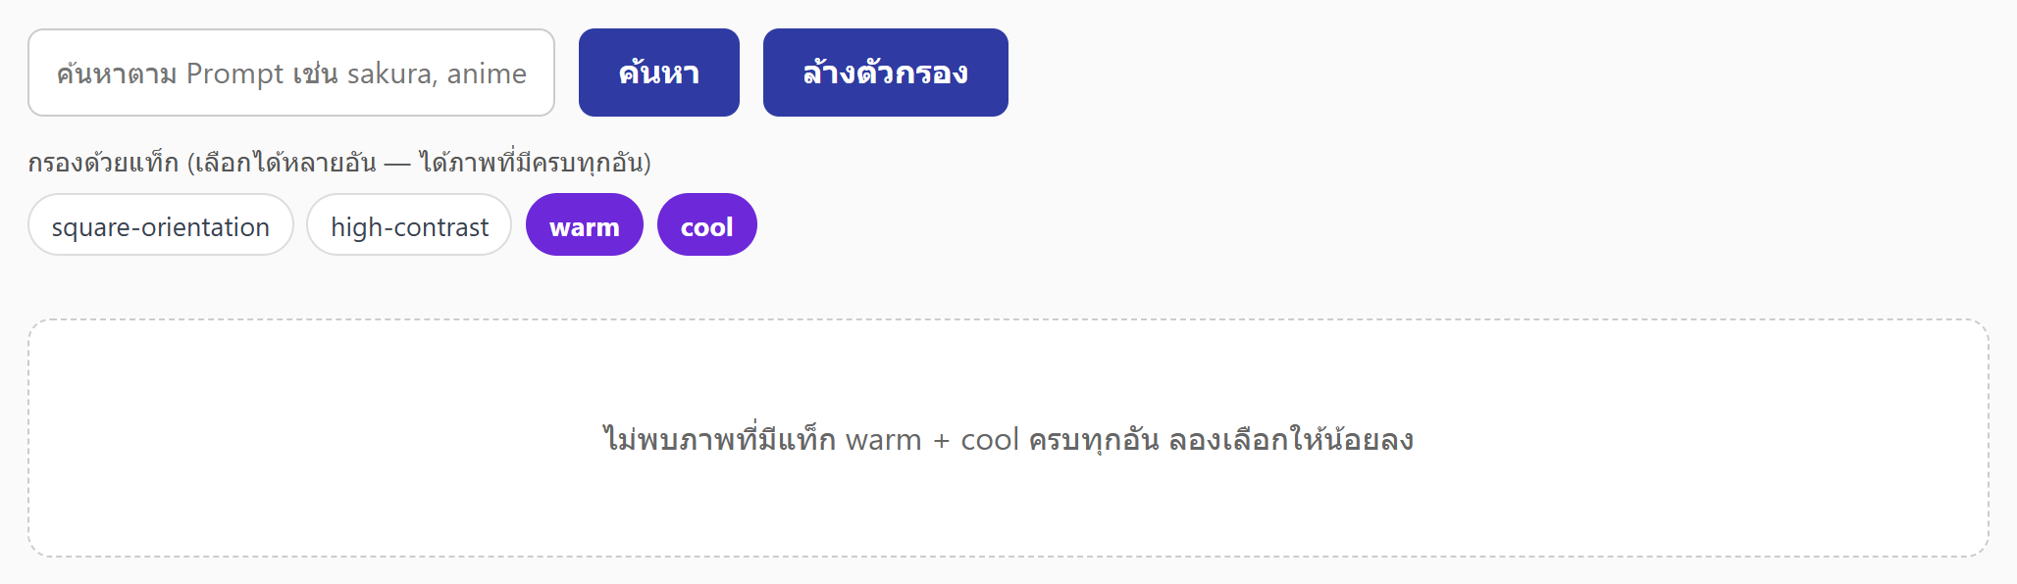
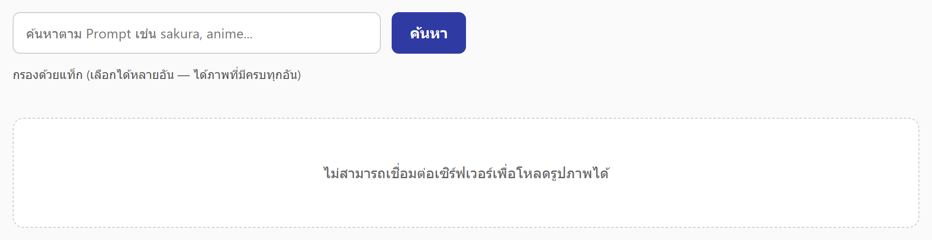
เจาะกล่อง 3 · คลังผลงาน · ทดสอบ
ค้นไม่เจอ ระบบบอกว่าไม่เจอและบอกวิธีแก้
แต่ถ้ายังไม่ล็อกอิน ข้อความไม่ตรงสาเหตุ
กด tag warm แล้ว cool
ลองใส่ | ผล | ที่หน้าเว็บขึ้น
ค้นคำว่า cat | ✓ | แสดง 1 ภาพ (ภาพแมว)
ค้นคำว่า zzzz | ✓ | ไม่พบรูปภาพที่ตรงกับคำค้นหา "zzzz"
กด tag cool | ✓ | แสดง 1 ภาพ (ภาพทะเลสาบ)
กด tag warm + cool | ✓ | ไม่พบภาพที่มีแท็ก warm + cool ครบทุกอัน ลองเลือกให้น้อยลง
ยังไม่ล็อกอิน | ! | ไม่สามารถเชื่อมต่อเซิร์ฟเวอร์เพื่อโหลดรูปภาพได้
เปิดหน้านี้โดยยังไม่ล็อกอิน
LUMA
Notes:
พูด: ผลทดสอบจริงของหน้าคลังผลงาน ตอนทดสอบมีภาพ 7 ภาพ ค้นคำว่า cat ได้ 1 ภาพ ค้นคำที่ไม่มี ระบบบอกว่าไม่พบพร้อมคำที่ค้น กด tag เดียวได้ภาพที่มี tag นั้น กด 2 tag ภาพต้องมีครบทั้งสอง ไม่มีภาพไหนเป็นทั้ง warm และ cool ระบบจึงบอกว่าไม่พบและแนะนำให้เลือกน้อยลง (ภาพบนซ้าย)
ขีดจำกัดที่ตั้งไว้: หน้าละ 20 ภาพ สูงสุดที่ขอได้ 100 ภาพต่อหน้า กรอง tag ได้ครั้งละไม่เกิน 20 ตัว (อ่านจากโค้ด ไม่ได้ทดสอบ)
ของที่เจอ (เครื่องหมายตกใจ): เปิดหน้านี้โดยยังไม่ล็อกอิน หน้าเว็บขึ้นว่า ไม่สามารถเชื่อมต่อเซิร์ฟเวอร์เพื่อโหลดรูปภาพได้ (ภาพล่างซ้าย) สาเหตุจริงคือยังไม่ล็อกอิน เซิร์ฟเวอร์ยังทำงานปกติ ข้อความนี้ทำให้ผู้ใช้เข้าใจผิด ยังไม่มี issue
การลบภาพ: กดลบแล้วมีกล่องถามยืนยันว่า ลบภาพนี้ถาวร? ลบแล้วกู้คืนไม่ได้ (อ่านจากโค้ด ไม่ได้ทดสอบ)
ทดสอบจริงในสำเนาเมื่อ 14 ต.ค. 2569

Slide 18
เจาะกล่อง 3 · คลังผลงาน
ภาพของใคร คนนั้นเห็นได้คนเดียว
คนอื่นขอดูหรือสั่งลบ ระบบตอบว่าไม่พบ
ผู้ใช้ A
✓ ได้ภาพ
ภาพของ A
ผู้ใช้ B
✗ ไม่พบ
LUMA
Notes:
พูด: ทุกครั้งที่ขอภาพ backend ตรวจก่อนว่าคนที่ขอเป็นเจ้าของ เส้นบนที่มีเครื่องหมายถูก: เจ้าของขอ ได้ภาพ เส้นล่างที่มีกากบาท: คนอื่นขอ ระบบตอบว่าไม่พบ (รหัส 404) ซึ่งเป็นคำตอบเดียวกับกรณีที่ไม่มีภาพนั้นอยู่จริง คนอื่นจึงเดาไม่ได้ด้วยว่าเลขภาพนั้นมีอยู่ไหม
ทดสอบจริงเมื่อ 14 ต.ค. 2569 ในสำเนา: ผู้ใช้อีกคนขอดูภาพของเรา ได้ 404 สั่งลบ ได้ 404 และรายการภาพของเขาว่าง คนที่ไม่ได้ล็อกอินได้ 401
ที่มา: โค้ดรุ่นแรกเก็บภาพในโฟลเดอร์ static ใครรู้ URL ก็ดูภาพคนอื่นได้ (อยู่ในสไลด์ปัญหาที่เจอ)

Slide 19
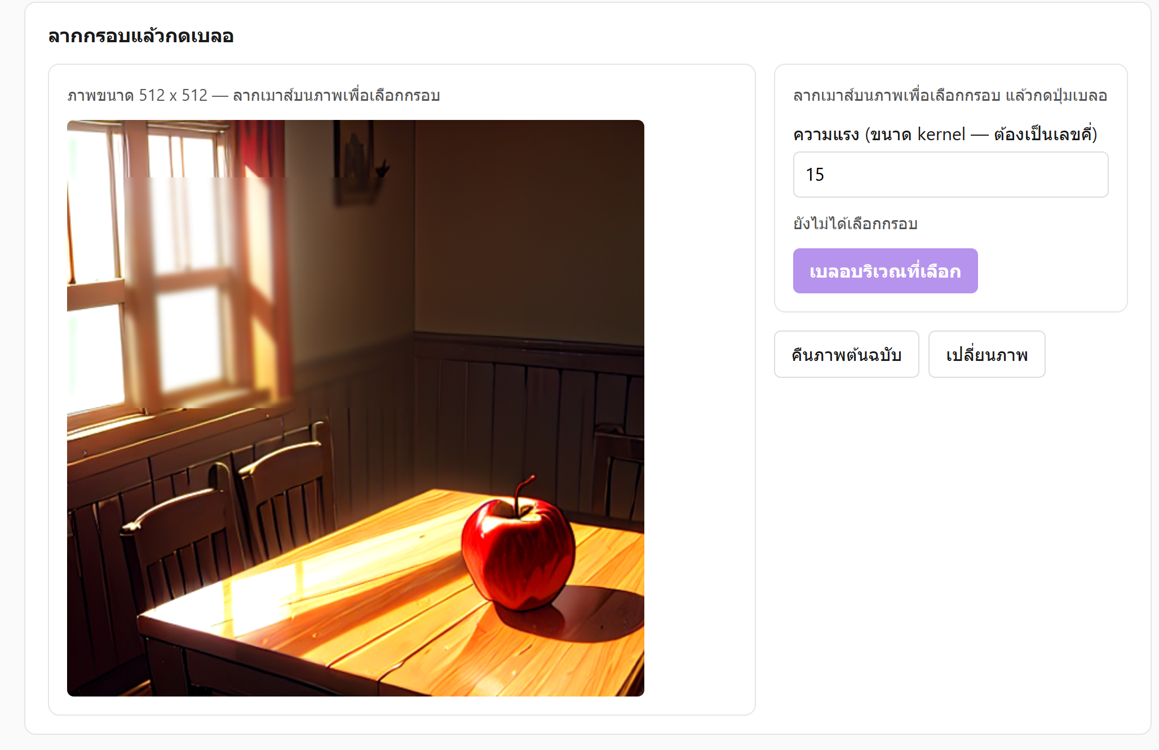
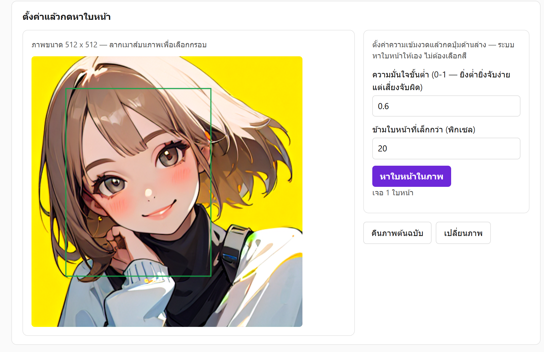
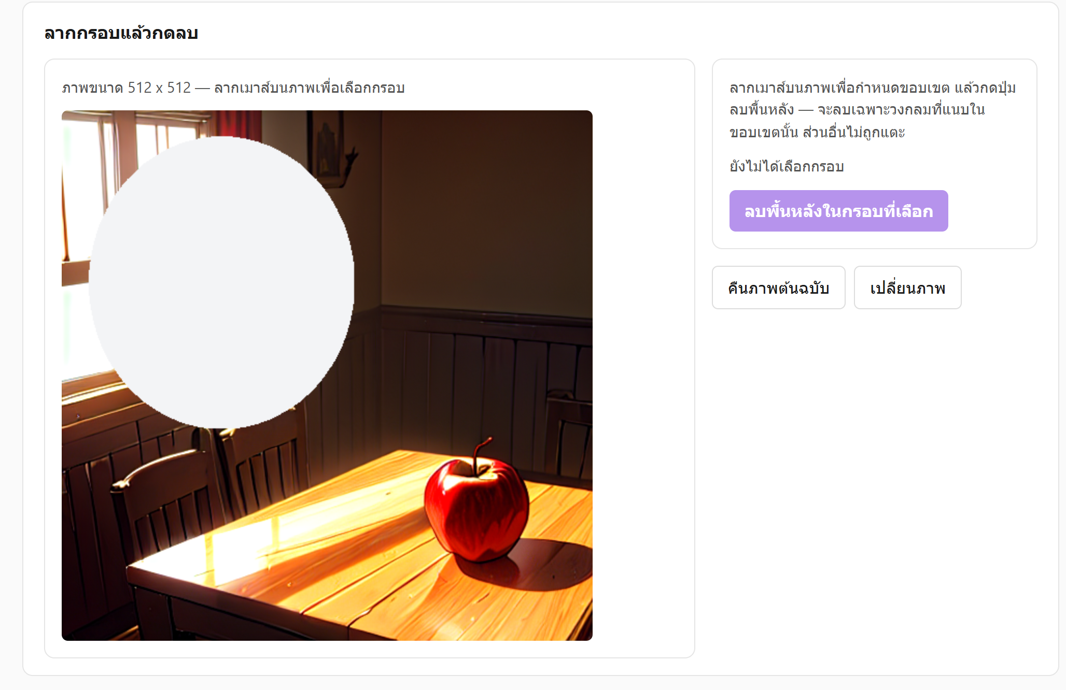
เจาะกล่อง 4 · แต่งภาพ
หน้าแต่งภาพมี 3 ปุ่ม
นี่คือหน้าจอจริงหลังกดแต่ละปุ่ม
เบลอเฉพาะจุด
จับหน้า
ลบพื้นหลัง
ขั้น 2 · ฟิลเตอร์ Gaussian
ขั้น 3 · ตัวจับใบหน้า YuNet
ขั้น 3 · ทำบริเวณที่เลือกให้โปร่งใส
เลือกฟังก์ชัน
เลือกภาพจากเครื่อง
ลากกรอบบนภาพ
กดปุ่ม → ภาพเปลี่ยนทันที
LUMA
Notes:
พูด: หน้าแต่งภาพ (ในเว็บชื่อ Function) ให้เลือกฟังก์ชัน แล้วเลือกภาพจากเครื่อง สามภาพนี้จับจากหน้าเว็บจริงหลังกดปุ่ม ซ้าย เบลอเฉพาะจุด: ลากกรอบบนภาพแล้วกดเบลอ เห็นบริเวณหน้าต่างด้านบนซ้ายเบลอ ส่วนอื่นคงเดิม ใช้ฟิลเตอร์ Gaussian ของขั้นที่ 2 กลาง จับหน้า: ระบบหาใบหน้าแล้วตีกรอบสีเขียวให้ ขึ้นข้อความ เจอ 1 ใบหน้า ใช้ตัวจับใบหน้า YuNet ที่มากับ OpenCV ขวา ลบพื้นหลัง: ลากกรอบแล้วบริเวณวงกลมในกรอบกลายเป็นโปร่งใส
ทุกปุ่มเรียก backend ก่อน แล้ว backend เรียก AI-engine ผ่าน HTTP หน้าเว็บไม่คุยกับ AI-engine ตรงๆ
ไฟล์: frontend/pages/function.html → backend routes /api/pipeline/blur-region, find-objects, remove-background → ai-engine/pipeline/02_enhancement, 03_segmentation
ภาพที่ใช้แต่งเป็นภาพที่สร้างด้วย Forge จริงจากกล่อง 2 จับภาพในสำเนาเมื่อ 14 ต.ค. 2569 โดยให้โปรแกรมลากเมาส์และกดปุ่มบนหน้าเว็บจริง
ถ้าถูกถาม: หน้านี้มาแทน Smart Canvas ที่ทีมตัดออก · ชุดสีจากภาพมี API แล้วแต่ยังไม่มีปุ่ม

Slide 20
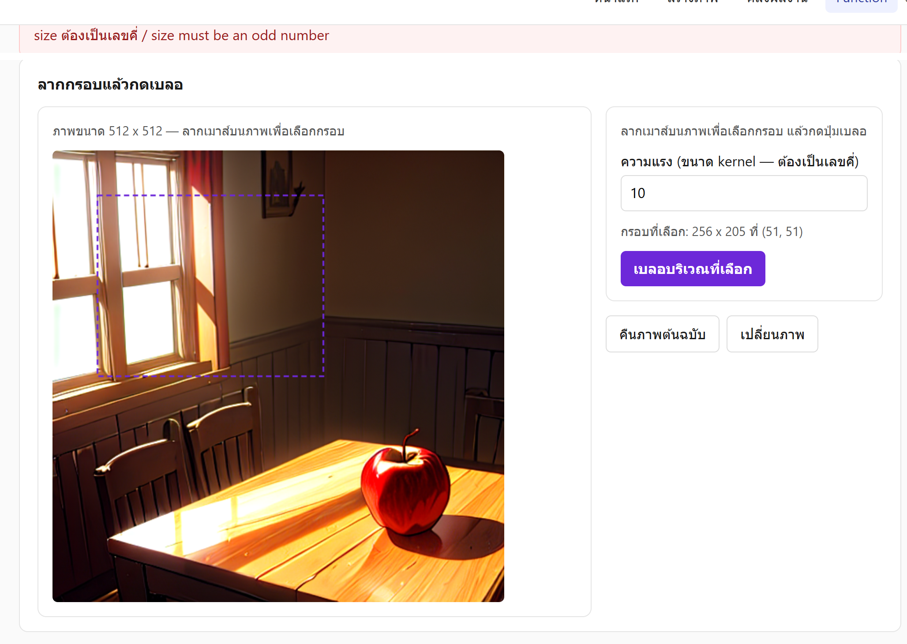
เจาะกล่อง 4 · แต่งภาพ · ทดสอบ
ไฟล์ผิดหรือค่าผิด ระบบบอกทุกกรณี
ยังไม่ลากกรอบ ปุ่มกดไม่ได้
ขนาดเบลอ = 10 (เลขคู่)
ลองใส่ | ผล | ที่หน้าเว็บขึ้น
ไฟล์ที่ไม่ใช่ภาพ | ✗ | เปิดภาพไม่สำเร็จ ลองไฟล์อื่น
ยังไม่ลากกรอบ | ✗ | ปุ่มกดไม่ได้ · ยังไม่ได้เลือกกรอบ
ขนาดเบลอ = 15 | ✓ | เบลอสำเร็จ
ขนาดเบลอ = 10 (เลขคู่) | ✗ | size ต้องเป็นเลขคี่
ขนาดเบลอ = 101 | ✗ | size ต้องอยู่ระหว่าง 3-99
จับหน้า: ภาพไม่มีใบหน้า | ✓ | ไม่พบใบหน้าในภาพ ลองลดค่าความมั่นใจขั้นต่ำ
ความมั่นใจขั้นต่ำ = 2 | ✗ | confidence_min ต้องอยู่ระหว่าง 0-1
LUMA
Notes:
พูด: ผลทดสอบจริงของหน้าแต่งภาพ ภาพซ้ายคือกรณีตั้งขนาดเบลอเป็น 10 ซึ่งเป็นเลขคู่ ระบบขึ้นข้อความด้านบน และกรอบเส้นประบนภาพคือบริเวณที่ลากเลือกไว้
ขีดจำกัดที่ตั้งไว้: ขนาดเบลอต้องเป็นเลขคี่ 3 ถึง 99 เพราะฟิลเตอร์ Gaussian ของ OpenCV รับเฉพาะเลขคี่ · ความมั่นใจขั้นต่ำของการจับหน้า 0 ถึง 1 ค่าเริ่มต้น 0.6 · ข้ามใบหน้าที่เล็กกว่า 0 ถึง 10,000 พิกเซล ค่าเริ่มต้น 20 · ชนิดไฟล์ที่ช่องเลือกไฟล์รับคือ PNG กับ JPEG · คำขอทั้งก้อนต้องไม่เกิน 32 MB (สองข้อหลังอ่านจากโค้ด ไม่ได้ทดสอบ)
กรณีไฟล์ที่ไม่ใช่ภาพ: ใช้ไฟล์ข้อความที่ตั้งชื่อลงท้าย .png หน้าเว็บเปิดเป็นภาพไม่ได้ จึงแจ้งทันทีโดยไม่ส่งไป backend
กรณีภาพไม่มีใบหน้า (ภาพทะเลสาบ) ไม่ใช่ error ระบบตอบปกติว่าไม่พบ พร้อมคำแนะนำ
ทดสอบจริงในสำเนาเมื่อ 14 ต.ค. 2569

Slide 21
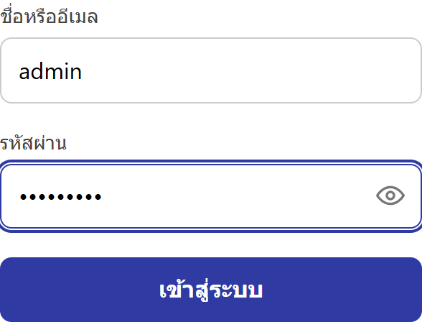
หน้าจัดการผู้ใช้ · ใครเป็น admin
admin มีได้จากการติดตั้งเท่านั้น
สมัครผ่านหน้าเว็บได้แค่ผู้ใช้ทั่วไป
รัน migration ตอนติดตั้งระบบ
ระบบสร้างบัญชีชื่อ admin ให้ 1 บัญชี
ล็อกอินด้วยชื่อ admin
ล็อกอินด้วยชื่อหรืออีเมลก็ได้
เมนู จัดการผู้ใช้ ขึ้นบนแถบเมนู
LUMA
Notes:
พูด: ระบบมีสิทธิ์ 2 แบบ คือผู้ใช้ทั่วไปกับ admin คนที่สมัครผ่านหน้าเว็บเป็นผู้ใช้ทั่วไปเสมอ ส่งค่า role มาเองก็ไม่มีผล ในหน้าเว็บก็ไม่มีปุ่มตั้งคนอื่นเป็น admin
บัญชี admin เกิดจาก migration ตอนติดตั้งระบบ ระบบสร้างบัญชีชื่อ admin ให้ 1 บัญชี แล้วล็อกอินด้วยชื่อหรืออีเมลก็ได้ ภาพซ้ายคือช่องล็อกอินที่พิมพ์ชื่อ admin
รหัสตั้งต้นของบัญชีนี้อยู่ในไฟล์ migration ซึ่งเป็น repo สาธารณะ ใช้ส่งงานได้ แต่ถ้าเอาไปใช้จริงต้องเปลี่ยนรหัสในหน้าจัดการผู้ใช้ทันที (ไม่ใส่รหัสในสไลด์)
ถ้าถูกถามเรื่องความปลอดภัย: ถ้ามีคนสมัครชื่อ admin ไว้ก่อนติดตั้งเวอร์ชันนี้ migration จะหยุด ไม่ยกบัญชีนั้นเป็น admin ให้อัตโนมัติ (แก้ตามรีวิว PR #228)
ไฟล์: database/migrations/versions/b7e2a41c9d10 · backend/app/routes/auth.py (ล็อกอินด้วยชื่อหรืออีเมล)
ภาพจับจากหน้าเว็บจริงของ PR #228 เมื่อ 14 ต.ค. 2569

Slide 22
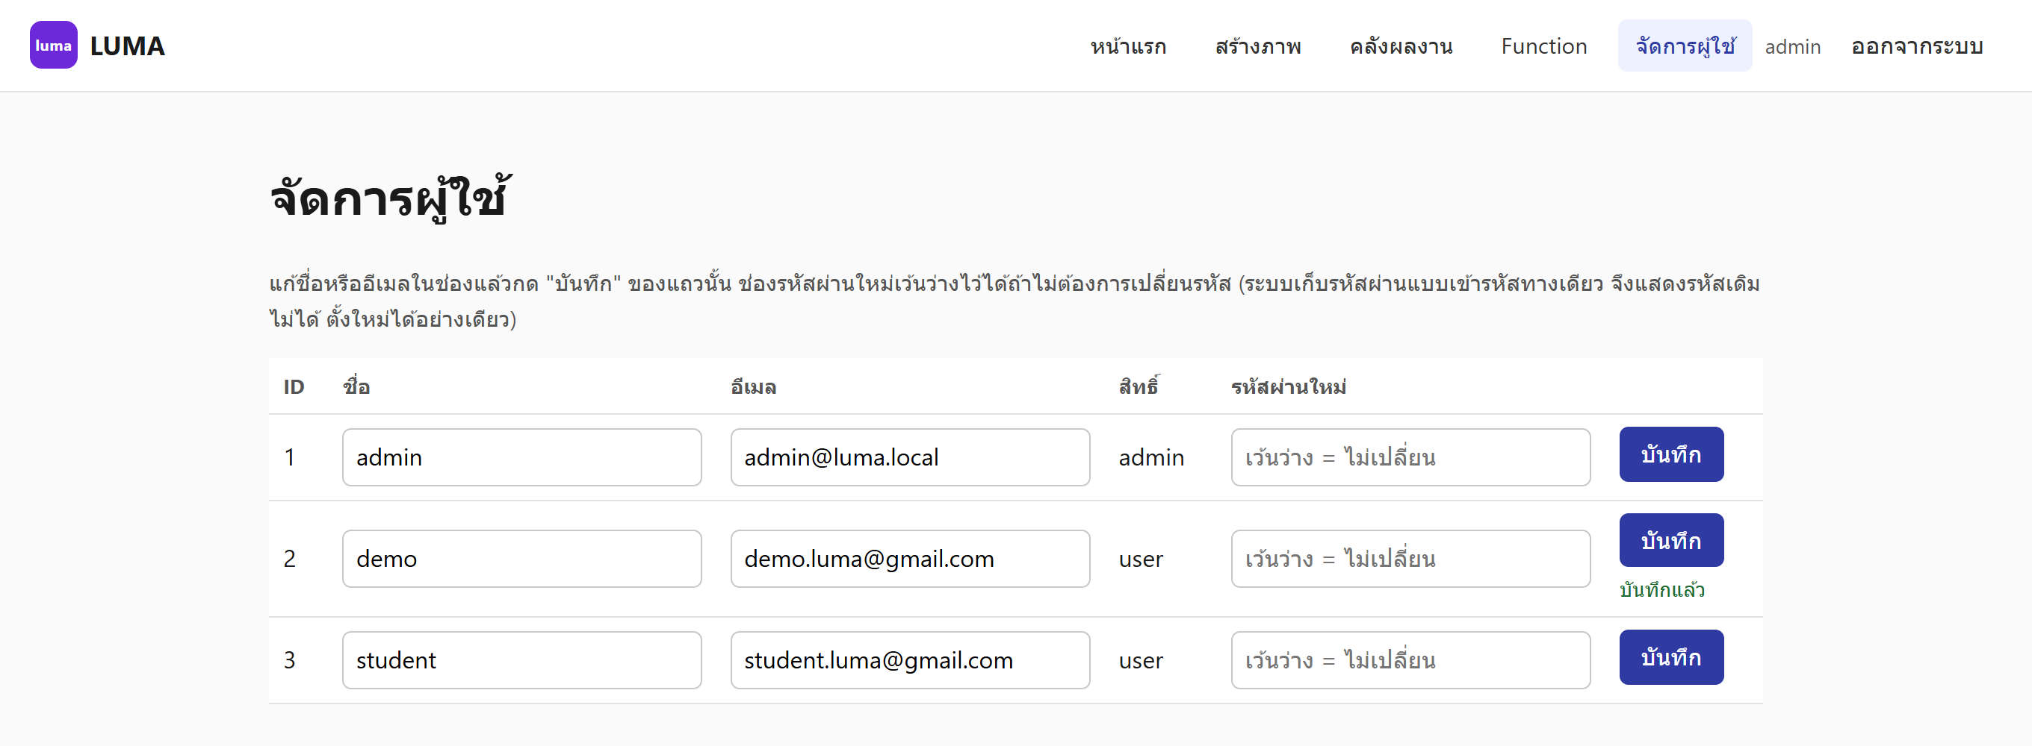
หน้าจัดการผู้ใช้ · admin ทำอะไรได้
admin ดูรายชื่อ แก้ชื่อ แก้อีเมล
และตั้งรหัสผ่านใหม่ให้ผู้ใช้ได้
ดูรายชื่อผู้ใช้
แก้ชื่อ · แก้อีเมล
ตั้งรหัสผ่านใหม่
ผู้ใช้คนนั้นถูกออกจากระบบทันที
ตั้งรหัสใหม่ให้ demo แล้วกดบันทึก
ทำไม่ได้: ดูรหัสเดิม · ลบผู้ใช้
LUMA
Notes:
พูด: ภาพซ้ายคือหน้าจัดการผู้ใช้จริง แสดงผู้ใช้ทุกคน แต่ละแถวแก้ชื่อ แก้อีเมล และตั้งรหัสผ่านใหม่ได้ แล้วกดบันทึกของแถวนั้น ในภาพ admin ตั้งรหัสใหม่ให้ demo แล้วขึ้นว่า บันทึกแล้ว
กติกาเหมือนตอนสมัคร: ชื่อและอีเมลห้ามซ้ำ อีเมลต้องเป็นโดเมนที่สมัครได้ รหัสผ่าน 8 ตัวขึ้นไป
ตั้งรหัสใหม่แล้ว คนที่ล็อกอินบัญชีนั้นค้างไว้ถูกออกจากระบบทันที ใช้กรณีรหัสหลุด ทดสอบแล้ว: demo ล็อกอินค้างไว้ หลัง admin ตั้งรหัสใหม่ demo ได้ 401
ทำไม่ได้: ดูรหัสเดิม เพราะระบบเก็บรหัสเป็น hash ทางเดียว · ลบผู้ใช้ และตั้งคนอื่นเป็น admin ยังไม่มีในหน้านี้
ไฟล์: frontend/pages/admin.html + js/admin.js → backend/app/routes/admin.py (GET และ PATCH /api/admin/users)

Slide 23
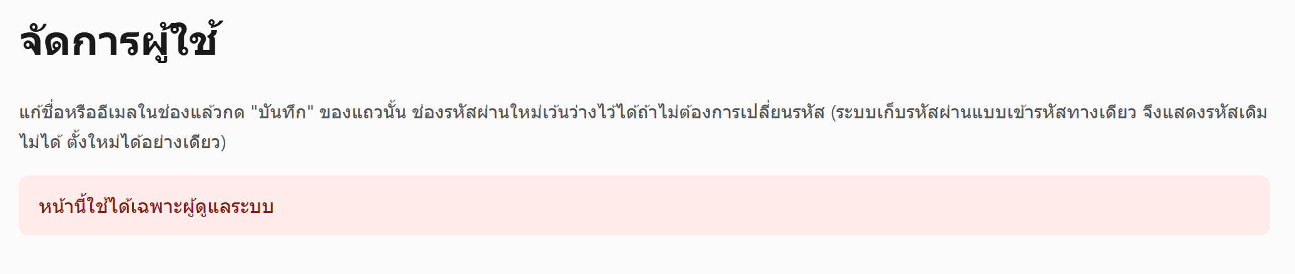
หน้าจัดการผู้ใช้ · กันคนที่ไม่ใช่ admin
คนที่ไม่ใช่ admin ไม่เห็นเมนู
เปิดหน้าเองก็ดึงข้อมูลไม่ได้
admin
ผู้ใช้ทั่วไป
ผู้ใช้ทั่วไปพิมพ์ admin.html เอง
server ตอบ 403 ดึงรายชื่อไม่ได้
เช็คสิทธิ์จากฐานข้อมูลทุกครั้ง
LUMA
Notes:
พูด: แถบเมนูบนคือของ admin มีเมนู จัดการผู้ใช้ แถบล่างคือของผู้ใช้ทั่วไป ไม่มีเมนูนี้
แต่การซ่อนเมนูไม่ใช่ตัวกันจริง ถ้าผู้ใช้ทั่วไปพิมพ์ admin.html เอง หน้าเปิดได้ แต่ดึงรายชื่อไม่ได้ server ตอบ 403 และหน้าเว็บขึ้นว่า หน้านี้ใช้ได้เฉพาะผู้ดูแลระบบ ตามภาพซ้ายล่าง
server อ่านสิทธิ์จากตาราง users ทุกคำขอ ไม่เก็บไว้ใน session ถ้า role ในฐานข้อมูลเปลี่ยน มีผลทันทีโดยไม่ต้องรอออกจากระบบ
ไฟล์: backend/app/routes/admin.py ฟังก์ชัน admin_error() · frontend/js/layout.js (ซ่อนเมนู)
ทดสอบ: backend/tests/test_admin.py (ไม่ล็อกอิน 401 · ผู้ใช้ทั่วไป 403) และ frontend/tests/admin_harness.js

Slide 24
เจาะกล่อง 4 · แต่งภาพ
Image Processing ครบ 5 ขั้นตามเกณฑ์วิชา
แต่ละขั้นเป็นโฟลเดอร์ของตัวเอง
1
2
3
4
5
เก็บภาพ
ปรับคุณภาพ
หาวัตถุ
สกัดลักษณะ
วัดผล
อ่านและ
ตรวจไฟล์ภาพ
histogram
gamma · ฟิลเตอร์
mask สี · contour
ใบหน้า
ชุดสี · รูปร่าง
ความคม · tag
เทียบกับเฉลย
จับเวลา
ขั้นที่ 5 วัดผลกับภาพจริง แล้วเก็บรายงานไว้ในโปรเจกต์
LUMA
Notes:
พูด: เกณฑ์ของวิชากำหนดให้โครงงานมี 5 ส่วนย่อย (Lecture 1 หน้า 6) ทีมตั้งชื่อโฟลเดอร์ตรงกับ 5 ส่วนนั้น ชี้ได้ทันทีว่าเกณฑ์ข้อไหนอยู่ไฟล์ไหน: 01 acquisition อ่านและตรวจไฟล์ภาพ คำนวณ FOV · 02 enhancement histogram, gamma, contrast stretching, histogram equalization, ฟิลเตอร์ box/Gaussian/median · 03 segmentation ทำ mask สีใน HSV, morphology, findContours, ลบพื้นหลัง, จับใบหน้า · 04 features ชุดสี รูปร่าง ความคม และใส่ tag ด้วยกฎ · 05 evaluation PSNR/SSIM, IoU, ROC, จับเวลา
ทุกโมดูลรับและคืน NumPy array ไม่ผูกกับเว็บ จึงทดสอบแยกได้
ตัวเลขถ้าถูกถาม (บอสสั่งไม่ใส่บนสไลด์): ขั้นหาวัตถุวัดบนภาพดอกทานตะวัน 50 ภาพ ค่า HSV ชุดเดียว ได้ IoU 0.66, precision 0.87, recall 0.74, ROC AUC 0.88 ที่มา samples/segmentation/sunflower50/REPORT.md
ต้องพูดตรงๆ: เป็นวัตถุชนิดเดียว ไม่ใช่ชุดทดสอบแยกต่างหาก · มี 5 จาก 50 ภาพที่ IoU ต่ำกว่า 0.5 · morphology ช่วยน้อยมาก

Slide 25
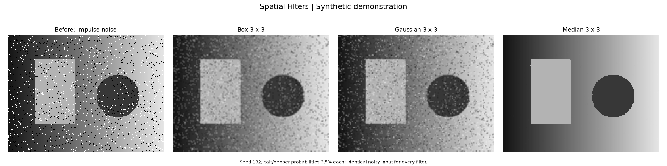
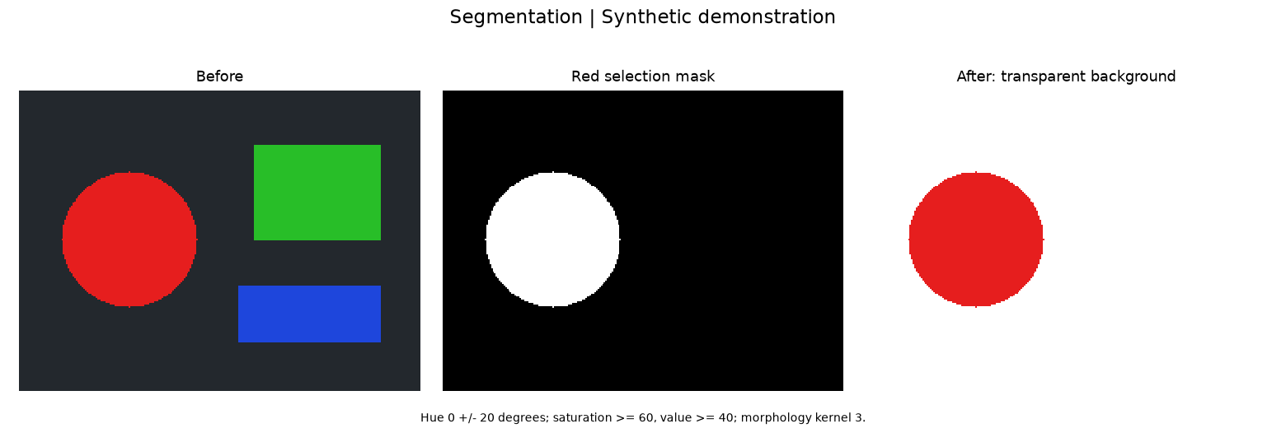
เจาะกล่อง 4 · แต่งภาพ
ผลจริงของขั้นที่ 2 และขั้นที่ 3
บนภาพทดสอบที่ทีมสร้างขึ้น
ขั้น 2 · ปรับคุณภาพ
ลบ noise ด้วย
ฟิลเตอร์ 3 แบบ
ขั้น 3 · หาวัตถุ
เลือกวัตถุสีแดง
แล้วตัดพื้นหลัง
LUMA
Notes:
พูด: สองภาพนี้เป็นไฟล์ที่อยู่ใน repo (services/ai-engine/samples/output) ทุกโมดูลของ Image Processing ต้องมีภาพก่อนและหลังแบบนี้เก็บไว้
แถวบน ขั้นที่ 2: ภาพซ้ายสุดมี noise แบบจุดขาวดำ (salt and pepper) แล้วลองฟิลเตอร์ 3 แบบ ขนาด 3 คูณ 3 คือ Box, Gaussian และ Median จะเห็นว่า Median ลบ noise แบบนี้ได้สะอาดที่สุด ตรงกับที่เรียนใน Lecture 5
แถวล่าง ขั้นที่ 3: ภาพซ้ายมีวัตถุ 3 สี ระบบทำ mask เลือกสีแดงในระบบสี HSV ทำความสะอาด mask ด้วย morphology แล้วตัดพื้นหลังออก เหลือเฉพาะวงกลมสีแดง
ต้องพูดตรงๆ: ทั้งสองแถวเป็นภาพทดสอบที่สร้างขึ้น (หัวภาพเขียนว่า Synthetic demonstration) ไม่ใช่ภาพถ่ายจริง ส่วนการวัดกับภาพจริงทำกับภาพดอกทานตะวัน 50 ภาพ

Slide 26
โครงสร้างโปรเจกต์
ระบบแยกได้ 3 เครื่อง คุยกันผ่าน HTTP
Backend กับฐานข้อมูลอยู่เครื่องเดียวกัน
หน้าเว็บ
HTTP
Backend
HTTP
AI-engine
SQLAlchemy
ฐานข้อมูล
ไฟล์ SQLite
เครื่อง Web
เครื่อง Data
เครื่อง AI (GPU)
LUMA
Notes:
พูด: สเปกของอาจารย์ให้สมาชิกใช้เครื่องแยกกัน (Lecture 4 หน้า 54, 56) ระบบจึงแยกได้ 3 เครื่อง เครื่อง Web มีหน้าเว็บ (HTML/CSS/JS) กับ Nginx เครื่อง Data มี Backend (Flask: ล็อกอิน API คิวงาน) และฐานข้อมูล เครื่อง AI มี AI-engine ที่เรียก Forge (Stable Diffusion) และทำ Image Processing
ระหว่างเครื่องคุยกันผ่าน HTTP เท่านั้น ไม่เขียน IP ลงในโค้ด อ่านจาก config ส่วน Backend กับฐานข้อมูลไม่ได้คุยผ่าน HTTP: Backend เปิดไฟล์ SQLite ในเครื่องตัวเองผ่าน SQLAlchemy เพราะ SQLite เป็นไฟล์ ไม่ใช่ server ที่รอรับการเชื่อมต่อ เปิดข้ามเครื่องผ่าน network share ไฟล์เสียได้
โฟลเดอร์ database ไม่ใช่ service แยก แต่เป็น migration คำสั่ง SQL ข้อมูลตัวอย่าง และเครื่องมือสำรองข้อมูล ที่ใช้กับไฟล์ฐานข้อมูลบนเครื่อง Data
ตอนพัฒนารันทั้ง 3 ส่วนบนเครื่องเดียวได้ (INSTALL.md หัวข้อ 9)
ต้องพูดตรงๆ ถ้าถูกถาม: จำลองการแยกเครื่องด้วย Docker แล้ว (PR #216, docker/README.md) แต่ยังไม่ได้ทดสอบบนเครื่องจริง 3 เครื่อง · แบบ 4 เครื่องที่แยกฐานข้อมูลเป็น PostgreSQL มีแค่คอมเมนต์ใน config.py.example ยังไม่ได้ทำ

Slide 27
workflow ของแต่ละคน · คนที่ 1
คนที่ 1 ทำหน้าเว็บและ Backend
เป็นตัวกลางที่งานของทุกคนต่อเข้ามา
งานที่ทำ
1
2
3
4
หน้าเว็บ 6 หน้า
API + ล็อกอิน
คิวงานสร้างภาพ
Nginx ทางเข้าเดียว
โฟลเดอร์ที่ดูแล: frontend · backend · deploy
เกี่ยวข้องกับ
คนที่ 2 · ฐานข้อมูล
Backend อ่านและเขียนตารางของคนที่ 2
คนที่ 3 · AI-engine
Backend ส่งงานไปทาง HTTP แล้วรับภาพกลับ
LUMA
Notes:
พูด: คนที่ 1 รับผิดชอบ Web Platform ไล่ตามเลข 1) หน้าเว็บ 6 หน้า: หน้าแรก สมัคร ล็อกอิน สร้างภาพ คลังผลงาน และแต่งภาพ เขียนด้วย HTML CSS JS ล้วน 2) Backend ด้วย Flask: API ทั้งหมด การสมัครและล็อกอิน การตรวจค่าที่ป้อน 3) คิวงานสร้างภาพที่ทำให้หน้าเว็บไม่ค้าง 4) Nginx เป็นทางเข้าเดียวของระบบ
เกี่ยวข้องกับคนที่ 2: Backend อ่านและเขียนตาราง users, jobs, assets, tags ที่คนที่ 2 ออกแบบ เกี่ยวข้องกับคนที่ 3: Backend เป็นตัวเดียวที่เรียก AI-engine หน้าเว็บไม่เรียกตรง
คนที่ 1 เป็นคนรวมงานของทุกคนเข้าด้วยกัน เพราะอยู่ชั้นกลาง
ที่มา: docs/TEAM_AND_WORKFLOW.md และ .github/CODEOWNERS สไลด์ใช้คำว่า คนที่ 1 2 3 ตามเอกสารของ repo ถ้าจะใส่ชื่อจริง แก้ที่ป้ายหัวสไลด์

Slide 28
workflow ของแต่ละคน · คนที่ 2
คนที่ 2 ทำฐานข้อมูล
ที่เก็บผู้ใช้ งาน ภาพ และ tag ของทั้งระบบ
งานที่ทำ
1
2
3
4
ออกแบบ 5 ตาราง
migration 5 ไฟล์
ข้อมูลตัวอย่าง (seed)
สำรองและกู้คืน
โฟลเดอร์ที่ดูแล: database (และโครงตารางใน backend/app/models)
เกี่ยวข้องกับ
คนที่ 1 · Backend
ใช้ตารางเก็บผู้ใช้ งานในคิว และภาพ
คนที่ 3 · AI-engine
tag ที่ AI ใส่ให้ภาพ ถูกเก็บในตาราง tags
LUMA
Notes:
พูด: คนที่ 2 รับผิดชอบ Data และ Storage ไล่ตามเลข 1) ออกแบบ 5 ตาราง: users, assets, jobs, tags และ asset_tags พร้อมความสัมพันธ์และข้อบังคับ เช่น ชื่อกับอีเมลห้ามซ้ำโดยไม่สนตัวพิมพ์เล็กใหญ่ 2) migration 5 ไฟล์ด้วย Alembic ทุกการเปลี่ยนโครงตารางต้องผ่าน migration ไม่ใช้ db.create_all() ฐานข้อมูลของทุกเครื่องจึงตรงกัน 3) seed.py สร้างข้อมูลตัวอย่างสำหรับเดโม 4) db_backup.py สำรองและกู้คืนฐานข้อมูล
งานสำคัญ 2 ข้อของส่วนนี้: แยก tag ออกเป็นตาราง tags กับ asset_tags ทำให้ค้นด้วย tag ได้จริง (รุ่นแรกเก็บเป็นข้อความคั่น comma) และกันชื่อซ้ำที่ระดับฐานข้อมูล
เกี่ยวข้องกับคนที่ 1: Backend ใช้ตารางเหล่านี้ทุกคำขอ เกี่ยวข้องกับคนที่ 3: tag ที่ AI-engine คืนมา ถูกเก็บใน tags และผูกกับภาพผ่าน asset_tags
ปัญหาที่ส่วนนี้เจอ: migration บน SQLite ที่ลบภาพของผู้ใช้โดยไม่มี error (ADR-009 อยู่ในสไลด์ปัญหาที่เจอ)
ต้องพูดตรงๆ ถ้าถูกถาม: ในโฟลเดอร์ queries มีไฟล์ .sql 3 ไฟล์ (กรองด้วย tag, ภาพล่าสุดต่อผู้ใช้, tag ยอดนิยม) แต่ตอนนี้บน main ยังไม่มีโค้ดไหนโหลดไฟล์เหล่านี้ไปใช้ หน้าคลังผลงานใช้คำสั่งที่เขียนไว้ใน routes/api.py ของ backend
ที่มา: docs/TEAM_AND_WORKFLOW.md และโฟลเดอร์ services/database

Slide 29
workflow ของแต่ละคน · คนที่ 3
คนที่ 3 ทำส่วน AI และ Image Processing
รับงานจาก Backend แล้วส่งผลกลับ
งานที่ทำ
1
2
3
4
ตัวเรียก Forge
ประมวลผลภาพ 5 ขั้น
ใส่ tag อัตโนมัติ
วัดผลและรายงาน
โฟลเดอร์ที่ดูแล: ai-engine
เกี่ยวข้องกับ
คนที่ 1 · Backend
ส่ง prompt หรือภาพมา รับผลกลับทาง HTTP
คนที่ 2 · ฐานข้อมูล
ภาพและ tag ที่ได้ ถูกบันทึกลงตาราง
LUMA
Notes:
พูด: คนที่ 3 รับผิดชอบ AI และ Image Processing ไล่ตามเลข 1) ตัวเรียก Forge: รับ prompt กับค่าที่ตั้งจาก backend ส่งต่อให้ Forge (Stable Diffusion) สร้างภาพ และอ่าน seed ที่ใช้จริงกลับมา 2) Image Processing 5 ขั้นตามเกณฑ์วิชา แต่ละขั้นเป็นโฟลเดอร์ของตัวเอง ทุกโมดูลรับและคืน NumPy array 3) ใส่ tag ให้ภาพด้วยกฎที่อธิบายได้ ทุก tag มีเหตุผลกำกับ 4) วัดผล: เทียบผลหาวัตถุกับเฉลยบนภาพจริง จับเวลา และเขียนรายงานเก็บไว้ในโปรเจกต์
เกี่ยวข้องกับคนที่ 1: AI-engine ไม่มีหน้าเว็บของตัวเอง Backend เป็นคนส่งงานมาทาง HTTP เกี่ยวข้องกับคนที่ 2: AI-engine ไม่เขียนฐานข้อมูลเอง ภาพและ tag ที่คืนไป Backend เป็นคนบันทึกลงตารางของคนที่ 2
ส่วน forge (สร้างภาพใหม่) แยกจาก pipeline (ประมวลผลภาพ) เพราะ pipeline คือเกณฑ์ให้คะแนนโดยตรง
ที่มา: docs/TEAM_AND_WORKFLOW.md และโฟลเดอร์ services/ai-engine

Slide 30
โครงสร้างโปรเจกต์ · ฐานข้อมูล
ฐานข้อมูลมี 5 ตาราง
ผูกผู้ใช้ งาน ภาพ และ tag เข้าด้วยกัน
เป็นเจ้าของ
users
ผู้ใช้
assets
ภาพ
asset_tags
ตัวเชื่อม
tags
tag
งานเสร็จ ชี้ไปที่ภาพ
jobs
งานในคิว
ภาพหนึ่งมีได้หลาย tag
tag หนึ่งอยู่ได้หลายภาพ
LUMA
Notes:
พูด: มี 5 ตาราง users เก็บผู้ใช้ เป็นเจ้าของทั้งภาพและงาน assets เก็บข้อมูลของภาพ: prompt ที่ใช้ ที่อยู่ไฟล์ เวลาสร้าง jobs คือคิวงาน เก็บ prompt ค่าที่ตั้ง สถานะ และเมื่อเสร็จจะชี้ไปที่ภาพที่ได้ tags เก็บชื่อ tag ไม่ซ้ำกัน asset_tags เป็นตารางกลางที่จับคู่ภาพกับ tag ทำให้ภาพหนึ่งมีได้หลาย tag และค้นด้วย tag ได้จริง
ลบผู้ใช้แล้ว ภาพและงานของเขาถูกลบตาม (CASCADE)
การเปลี่ยนโครงตารางทำผ่าน migration (Alembic) 5 ไฟล์ ไม่ใช้ db.create_all() เพื่อให้ฐานข้อมูลของทุกเครื่องตรงกันและย้อนกลับได้
ชื่อผู้ใช้กับอีเมลเทียบแบบไม่สนตัวพิมพ์เล็กใหญ่
ไฟล์: backend/app/models/ · database/migrations/versions/

Slide 31
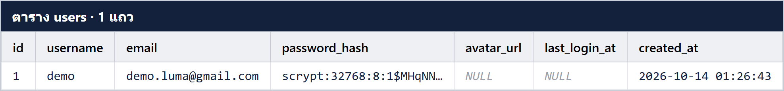
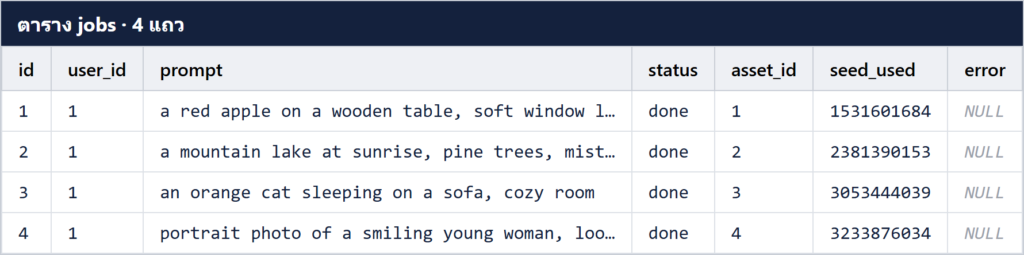
โครงสร้างโปรเจกต์ · ฐานข้อมูล
ตารางจริงหลังสมัคร 1 คน และสร้างภาพ 4 ภาพ
รหัสผ่านเป็น hash และงานทุกงานจบที่ done
LUMA
Notes:
พูด: สองตารางนี้เป็นข้อมูลจริงในฐานข้อมูลของระบบ หลังสมัครสมาชิก 1 คนแล้วสร้างภาพ 4 ภาพ
ตารางบน users: ช่อง password_hash ขึ้นต้นด้วย scrypt คือรหัสผ่านที่ถูกแปลงแล้ว อ่านกลับเป็นรหัสจริงไม่ได้
ตารางล่าง jobs: งาน 4 งานของ user_id 1 ทุกงานสถานะ done ช่อง asset_id ชี้ไปที่ภาพที่ได้ ช่อง seed_used คือเลขสุ่มที่ Forge ใช้จริง เอาไปสร้างภาพเดิมซ้ำได้ ช่อง error ว่างเพราะไม่มีงานล้ม
ต้องพูดตรงๆ ถ้าถูกถาม: ข้อมูลอ่านตรงจากไฟล์ SQLite ของสำเนาที่รันเมื่อ 14 ต.ค. 2569 ภาพตารางผมวาดจากข้อมูลนั้น ไม่ใช่ภาพจับจากโปรแกรม DB Browser ค่าที่ยาวถูกตัดด้วยจุดสามจุด ตาราง jobs แสดง 7 จาก 10 คอลัมน์ เวลาในฐานข้อมูลเป็นเวลา UTC บัญชีในภาพเป็นบัญชีทดสอบ

Slide 32
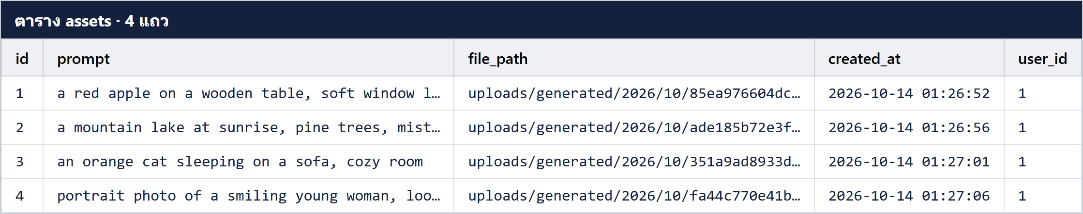
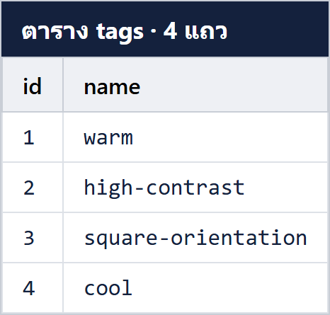
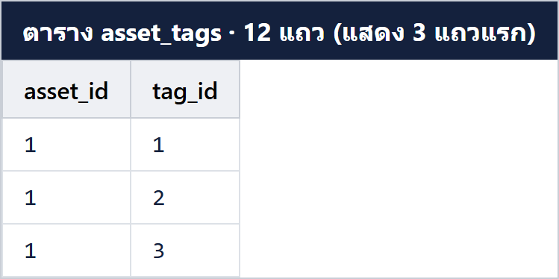
โครงสร้างโปรเจกต์ · ฐานข้อมูล
ภาพ 4 ภาพอยู่ในตาราง assets
และผูกกับ tag ผ่านตารางตัวเชื่อม
ภาพ 1 มี tag 1, 2 และ 3
warm · high-contrast · square-orientation
LUMA
Notes:
พูด: ตารางบน assets: ภาพ 4 ภาพ เก็บ prompt ที่ใช้ ที่อยู่ไฟล์ซึ่งเป็นชื่อสุ่ม เวลาสร้าง และ user_id ของเจ้าของ ตัวไฟล์ภาพไม่ได้อยู่ในฐานข้อมูล อยู่ในโฟลเดอร์ ฐานข้อมูลเก็บแค่ที่อยู่
ล่างซ้าย tags: ชื่อ tag ทั้งหมด 4 ชื่อ ไม่ซ้ำกัน
ถัดมา asset_tags: ตารางตัวเชื่อม แต่ละแถวจับคู่ภาพ 1 ใบกับ tag 1 ตัว 3 แถวแรกบอกว่าภาพ 1 มี tag 1, 2 และ 3 ทั้งตารางมี 12 แถว เพราะ 4 ภาพ ภาพละ 3 tag
การออกแบบแบบนี้ทำให้ค้นด้วย tag ได้จริง และกรองหลาย tag พร้อมกันได้ ต่างจากการเก็บ tag เป็นข้อความคั่น comma ในช่องเดียว
ข้อมูลอ่านตรงจากไฟล์ SQLite ของสำเนาเมื่อ 14 ต.ค. 2569 ภาพตารางผมวาดจากข้อมูลนั้น

Slide 33
วิธีทำงานของทีม
ทุกครั้งที่แก้โค้ด มี test อัตโนมัติตรวจให้
และต้องมีเพื่อนรีวิวก่อนรวมงาน
test อัตโนมัติ
ต้องผ่านทั้งหมด
แก้โค้ด
เพื่อนรีวิว
รวม
งาน
ไม่ต้องเปิดเครื่อง GPU ก็รัน test ได้ เพราะทีมทำ Forge ปลอมไว้ใช้ทดสอบ
LUMA
Notes:
พูด: ทีมทำงานผ่าน Pull Request ทุกชิ้น ก่อนเปิด PR ต้องรัน python tools/check_all.py --with-tests ให้ผ่าน แล้วต้องมีเพื่อนอย่างน้อย 1 คนรีวิวก่อนรวมเข้า branch develop และจาก develop จึงออกเป็น main
test ครอบคลุมทั้ง backend, ฐานข้อมูล, AI-engine และหน้าเว็บ มี test ของสิทธิ์การเข้าถึง การตรวจค่าที่ป้อน และบั๊กที่เคยหลุด
ตัวเลขถ้าถูกถาม (บอสสั่งไม่ใส่บนสไลด์): 628 test ผ่านบน branch develop เมื่อ 13 ต.ค. 2569 ไฟล์ test อยู่บน develop ส่วน main เก็บเฉพาะตัวงาน
Forge ปลอม (tools/mock_forge_server.py) ทำให้ทุกคนรัน test ได้แม้ไม่มีการ์ดจอ

Slide 34
ปัญหาที่เจอ
เจอปัญหาใหญ่ 3 เรื่อง
และแก้ได้ทั้งหมด
ปัญหา
วิธีแก้
รุ่นแรก: รู้ URL ก็ดูภาพคนอื่นได้
รีเซ็ตโค้ด ตรวจเจ้าของทุกครั้ง
กดสร้างภาพแล้วหน้าเว็บค้าง
ทำคิวงาน ตอบทันที
อัปเดตฐานข้อมูลแล้วภาพหาย
แก้ขั้นตอน และมี test คุม
LUMA
Notes:
พูด: เลือกมา 3 เรื่องที่กระทบงานจริงและมีบันทึกใน repo
1) โค้ดรุ่นแรก (v1) เก็บภาพไว้ในโฟลเดอร์ static ใครรู้หรือเดา URL ก็ดูภาพคนอื่นได้ และยังมีช่องโหว่อื่นรวม 15 ข้อ (archive/SECURITY_FIXES_v1.md) ทีมตัดสินใจรีเซ็ตโค้ดเป็นโครงใหม่ ย้ายภาพออกนอก static ตรวจเจ้าของทุกครั้งที่ขอภาพ และใช้รายการ 15 ข้อเป็น checklist ตอนรีวิว
2) รุ่นแรกรอ Forge สร้างภาพในคำขอเดียว หน้าเว็บค้างได้ถึง 120 วินาที แก้ด้วยคิวงานที่ backend
3) ตอนเปลี่ยนโครงตาราง users บน SQLite ขั้นตอนของเครื่องมือ migration ต้องลบตาราง users ชั่วคราว ทำให้ภาพของผู้ใช้ถูกลบตามไปด้วยโดยไม่มี error เจอได้เพราะมี test แก้ด้วยการปิด foreign key เฉพาะ migration ตัวนั้น และเพิ่ม test คุม (docs/DECISIONS.md ADR-009)
ถ้าถูกถามว่ามีอีกไหม: คอมเมนต์ไทยในไฟล์ requirements ทำ pip install พังบนเครื่อง locale ไทย (ADR-004) · Forge เติม hash ต่อท้ายชื่อโมเดล ทำให้เลือก checkpoint ครั้งที่สองล้ม (issue #229 แก้ใน PR #231)

Slide 35
ฟีเจอร์
ฟีเจอร์ที่ใช้ได้แล้ว 6 อย่าง
ครบตั้งแต่สมัครจนถึงเก็บผลงาน
1
2
3
สมัคร / เข้าสู่ระบบ
สร้างภาพจาก prompt
คิวงาน + บอกสถานะ
4
5
6
ใส่ tag ให้ภาพอัตโนมัติ
คลังผลงาน ค้นหา กรอง
แต่งภาพ 3 แบบ
LUMA
Notes:
พูด: สรุปฟีเจอร์ที่ใช้ได้จริงตอนนี้ ไล่ตามเลข 1) สมัครและเข้าสู่ระบบ 2) สร้างภาพจาก prompt ปรับได้ 6 อย่าง 3) คิวงาน หน้าเว็บบอกสถานะระหว่างรอ 4) ระบบใส่ tag ให้ภาพเอง 5) คลังผลงาน ค้นหา กรองด้วย tag แบ่งหน้า ลบภาพ 6) แต่งภาพ 3 แบบ: เบลอบริเวณที่เลือก หาใบหน้า ลบพื้นหลัง
นอกจากนี้มี Nginx เป็นทางเข้าเดียวของระบบ
ถ้าถูกถามว่าอะไรไม่ได้ทำ: Image-to-Image (#207), Smart Canvas ใช้หน้าแต่งภาพแทน (#153), ControlNet / LoRA / Regional Prompt (#28) ทีมตกลงตัดออก

Slide 36
ขั้นต่อไป
ขั้นต่อไปมี 4 เรื่อง
ที่ทีมรู้แล้วและยังต้องทำ
1
ทดสอบบนเครื่องจริง 3 เครื่อง
2
แก้: Steps = 0 หรือ 2.5 ระบบเปลี่ยนค่าให้เองโดยไม่บอก
3
แก้: ข้อความหน้าคลังผลงานตอนยังไม่ล็อกอิน
4
วัดความแม่นของ tag อัตโนมัติ
LUMA
Notes:
พูด: มี 4 เรื่องที่ทีมรู้และยังไม่เสร็จ
1) โค้ดรองรับการแยก 3 เครื่อง และจำลองด้วย Docker แล้ว แต่ยังไม่ได้ทดสอบบนเครื่องจริง 3 เครื่อง
2) เจอจากการทดสอบเมื่อ 14 ต.ค.: พิมพ์ Steps เป็น 0 หน้าเว็บเปลี่ยนเป็น 20 เองก่อนส่ง พิมพ์ 2.5 ถูกตัดเหลือ 2 ผู้ใช้ได้ภาพแต่ไม่ใช่ค่าที่พิมพ์ และไม่มีข้อความบอก ต้นเหตุคือ generate.js บรรทัด 59
3) เจอจากการทดสอบเมื่อ 14 ต.ค.: เปิดหน้าคลังผลงานโดยยังไม่ล็อกอิน ขึ้นข้อความว่าเชื่อมต่อเซิร์ฟเวอร์ไม่ได้ ทั้งที่สาเหตุจริงคือยังไม่ล็อกอิน และในหน้าสร้างภาพ ช่อง CFG Scale เขียน max ไว้ 20 แต่ backend รับถึง 30
4) tag อัตโนมัติใช้กฎ threshold ที่อธิบายได้ มีโค้ดทำ confusion matrix แล้ว แต่ยังรอ label ที่คนตรวจ 108 ภาพ (issue #201)
อื่นๆ ถ้าถูกถาม: ชุดสีจากภาพมี API แล้วแต่ยังไม่มีปุ่มบนหน้าเว็บ · อ่าน EXIF จากกล้องจริงยังไม่ได้ · ยังไม่มี Otsu threshold

Slide 37
สรุป
LUMA ใช้ได้ครบตั้งแต่สมัครจนเก็บผลงาน
ตอบเร็ว ปลอดภัย และตรวจสอบได้
1
2
3
ตอบเร็ว
กดสร้างภาพแล้ว
หน้าเว็บไม่ค้าง
ปลอดภัย
ภาพเป็นของเจ้าของ
ค่าที่ป้อนถูกตรวจ
ตรวจสอบได้
มี test อัตโนมัติ
และวัดผลกับภาพจริง
LUMA
Notes:
ปิด: สามเรื่องที่อยากให้จำ หนึ่ง ตอบเร็ว คิวงานทำให้หน้าเว็บไม่ค้างระหว่างรอภาพ สอง ปลอดภัย ภาพของใครคนนั้นเห็นได้คนเดียว และค่าที่ป้อนถูกตรวจก่อนถึงเครื่อง AI สาม ตรวจสอบได้ ทุกการแก้โค้ดผ่าน test อัตโนมัติและการรีวิว และ Image Processing วัดผลกับภาพจริง ขอบคุณครับ

